Slide 1
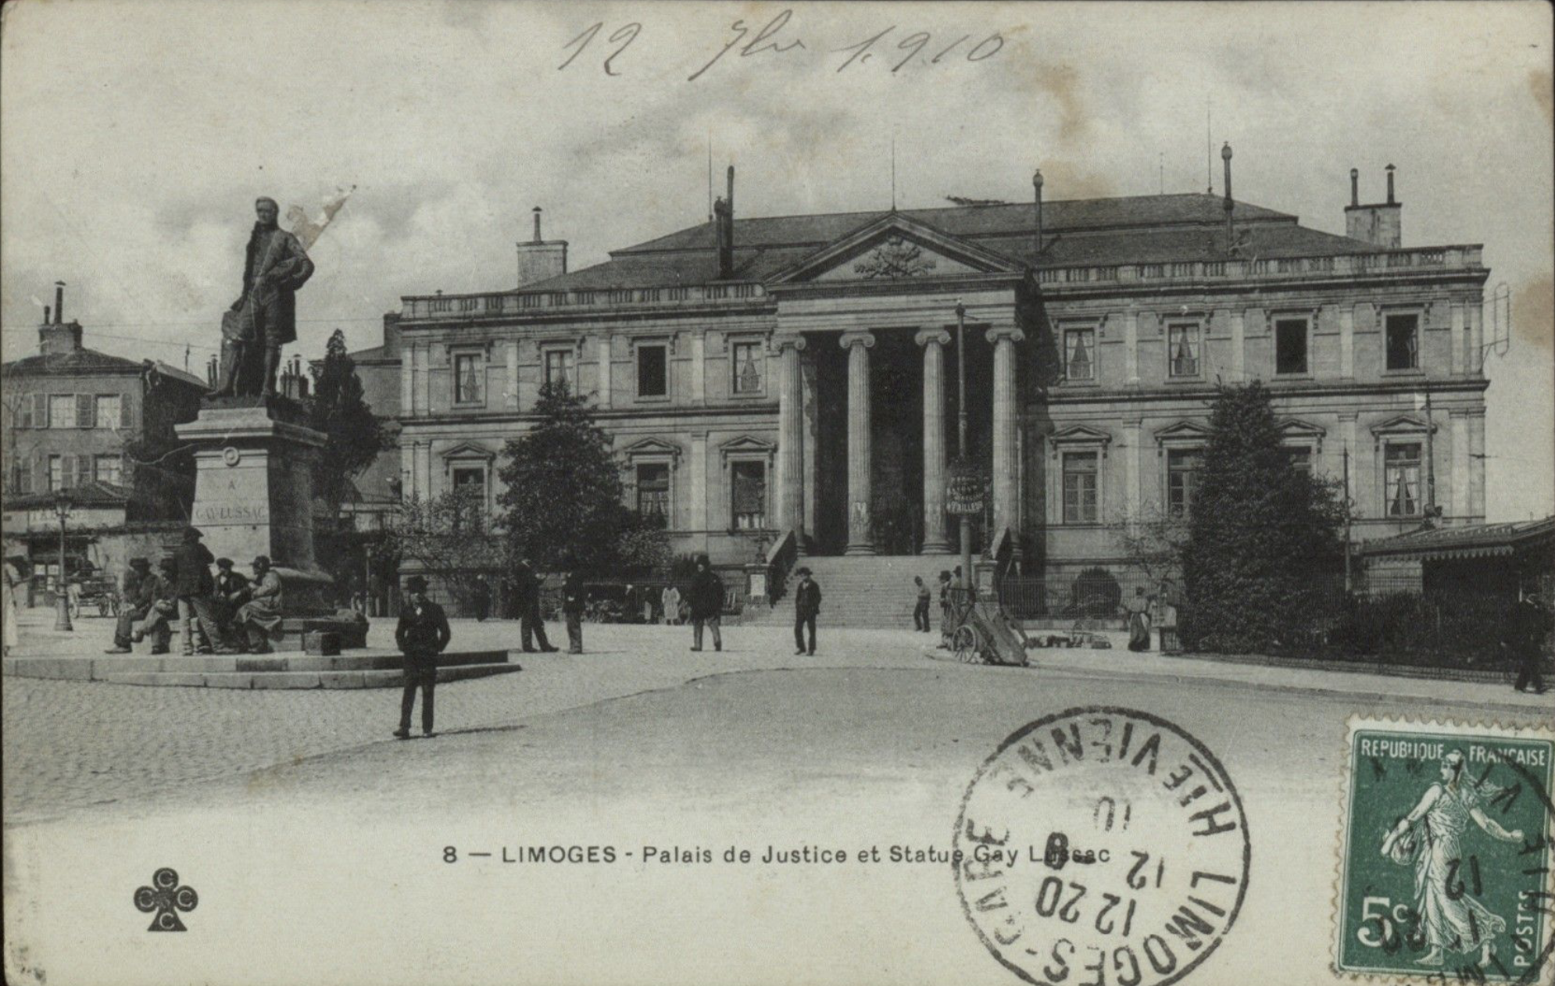
LE PALAIS DE JUSTICE DE LIMOGES
© Archives départementales de la Haute-Vienne – 2022-23

Slide 2
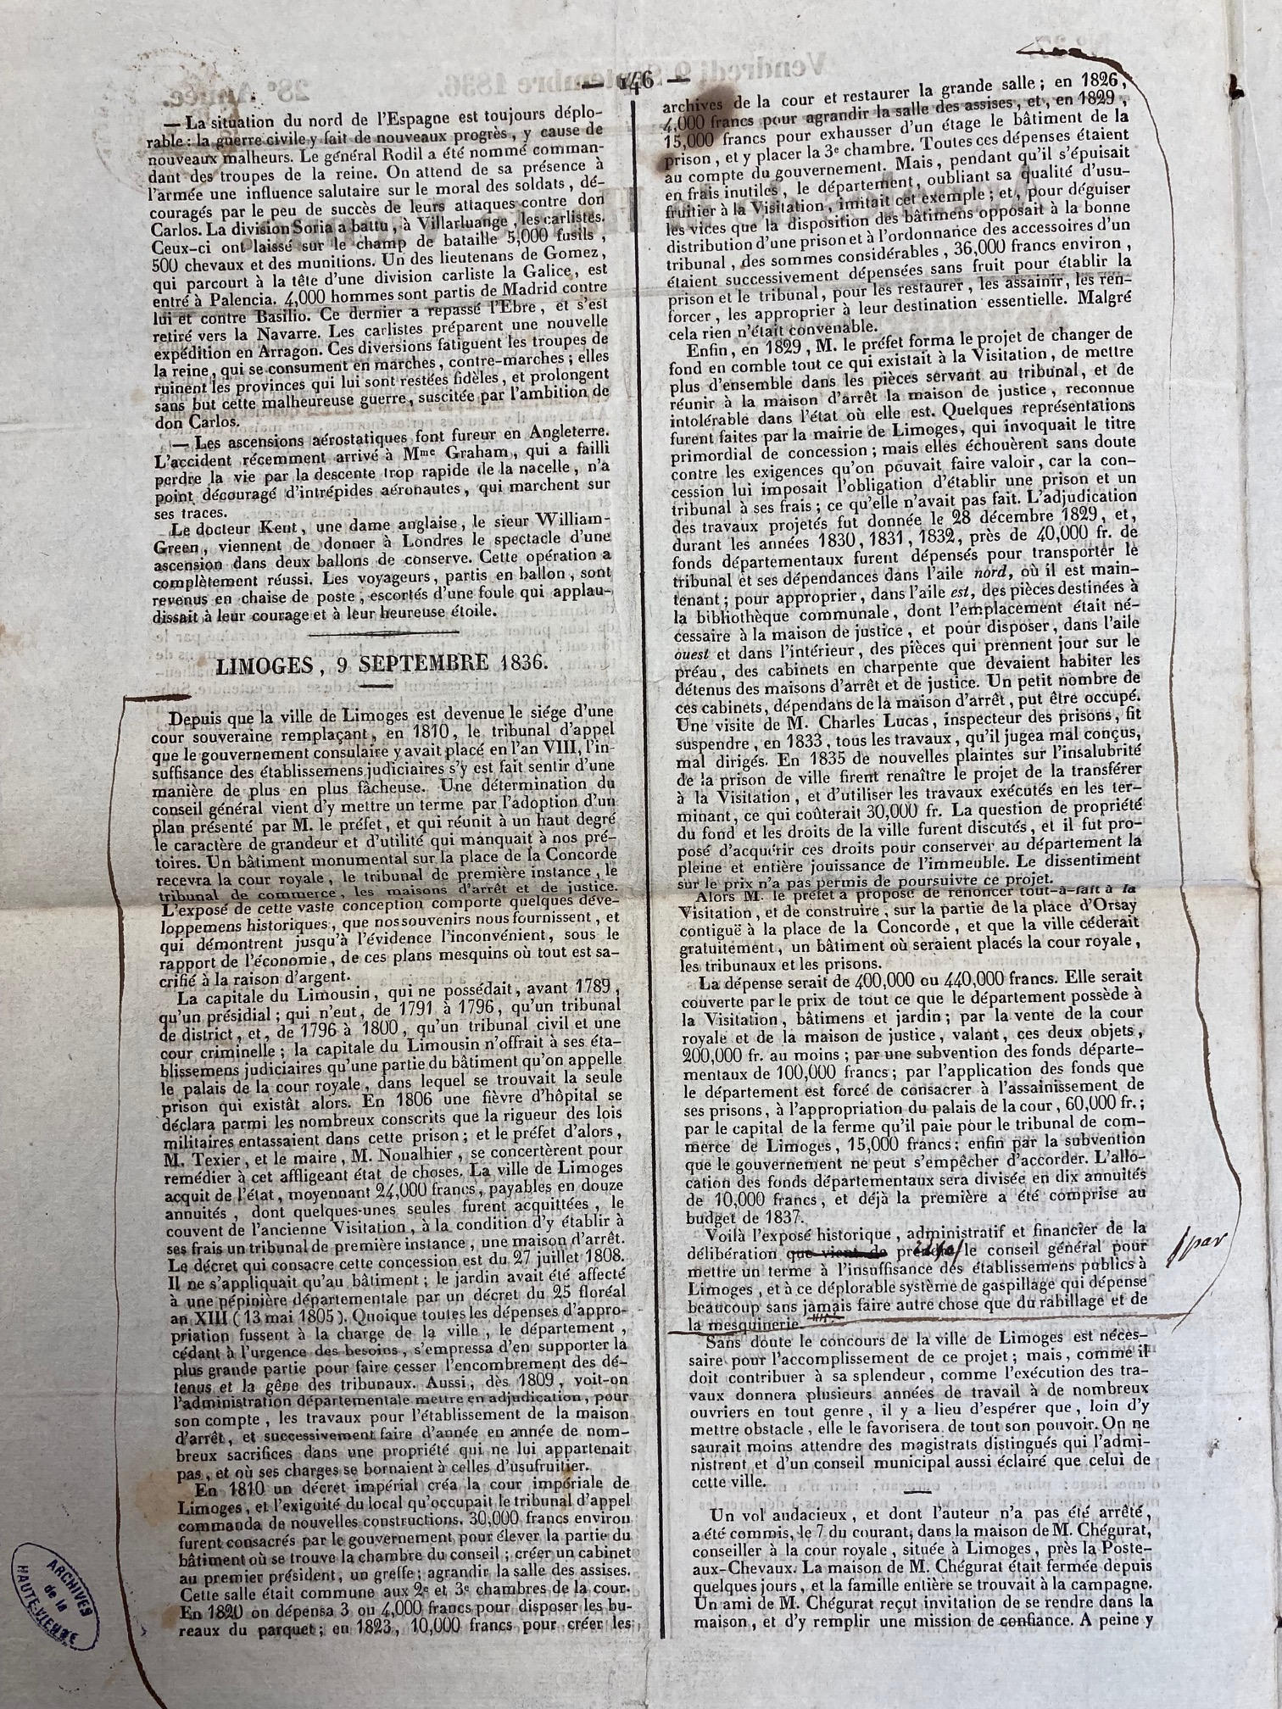
LES ORIGINES DU PROJET
La ville de Limoges ne possédait avant 1789 qu’un Présidial. Elle acquit de l’Etat le couvent de la Visitation, charge à elle d’établir un tribunal de première instance et une maison d’arrêt.
Devant les besoins, le département fit des aménagements dans une propriété ne lui appartenant pas et ces derniers ne furent jamais satisfaisants.
C’est pourquoi, le préfet proposa de renoncer à la Visitation pour construire « sur la partie de la place d’Orsay contiguë à la place de la Concorde » que la ville céderait gratuitement « un bâtiment où seraient placés la cour royale, les tribunaux et les prisons ».
ADHV – 4N46 : Annales de la Haute-Vienne, 9 septembre 1836

Slide 3
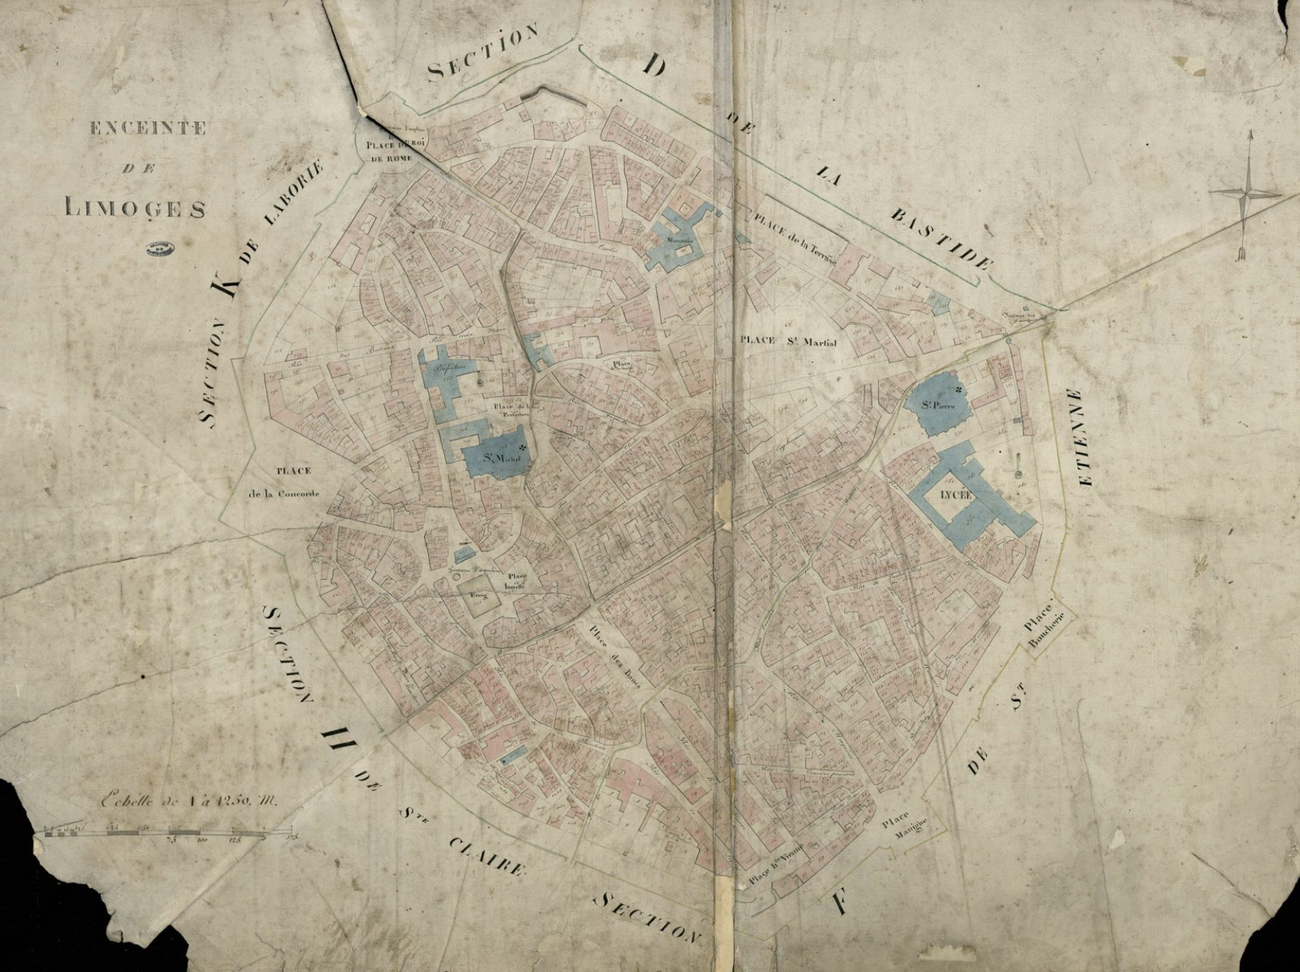
CADASTRE : ENCEINTE DE LIMOGES - 1812
ADHV – 3P95 Cadastre - 1812

Slide 4
L’ANCIEN TRIBUNAL
Jusqu’en 1839, le palais de justice est installé place du Présidial, dans un bâtiment accolé à l’église saint Michel-des-Lions. Construit entre 1780 et 83, il a abrité le tribunal et la prison.
ADHV - 3P95 Cadastre et état des sections - 1812

Slide 5
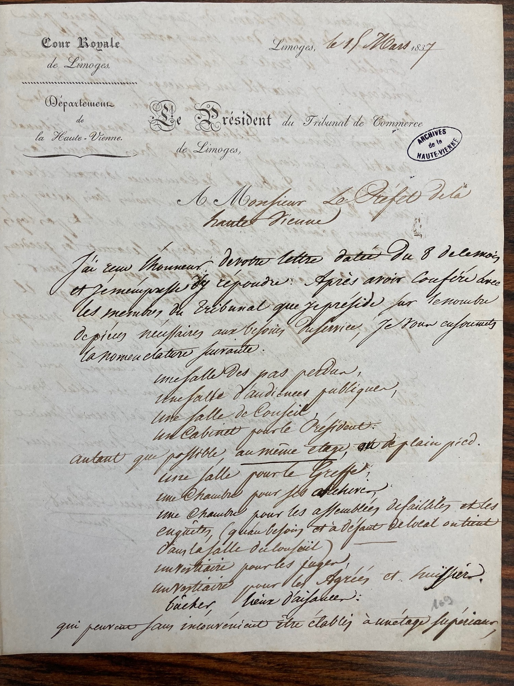
LES BESOINS
Le Président de la Cour royale de Limoges fait la liste des besoins pour le nouveau tribunal :
Une salle des pas perdus
Une salle d’audience publique
Une salle de Conseil
Au même étage
Une salle pour le greffe
Une chambre pour les archives
Etc.
ADHV – 4N46 : Courrier du président de la Cour royale de Limoges au préfet de la Haute-Vienne, 15 mars 1837.

Slide 6
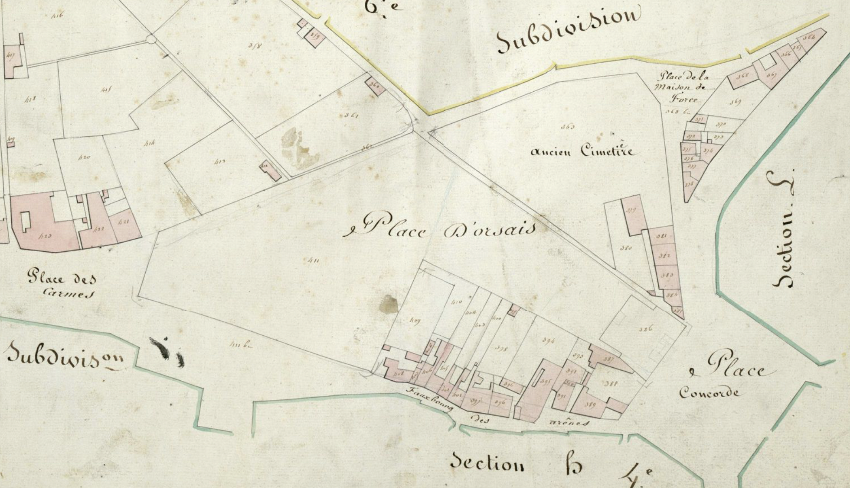
PLACE DE LA CONCORDE - 1812
ADHV – 3P95 : Cadastre - 1812

Slide 7
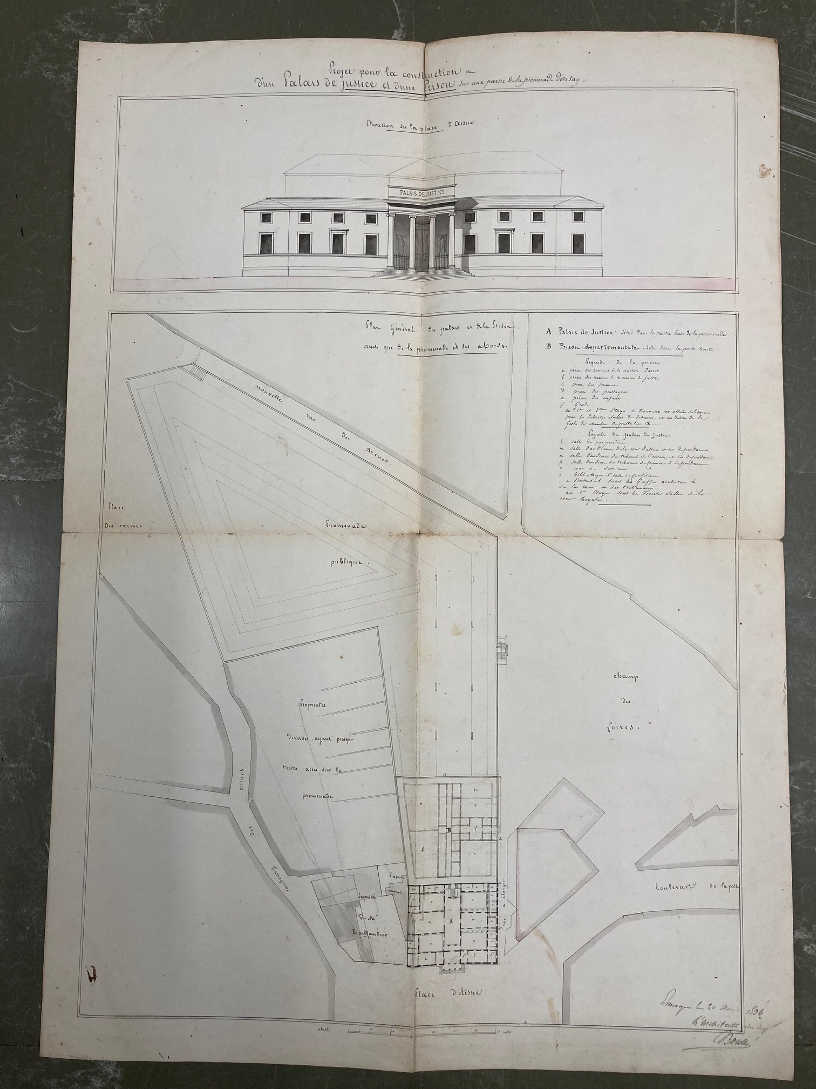
PROJET DE LA CONSTRUCTION D’UN NOUVEAU PALAIS DE JUSTICE ET D’UNE NOUVELLE PRISON - 1836
Bâtiment B : prison
Bâtiment A : palais de justice
ADHV – 4N46

Slide 8
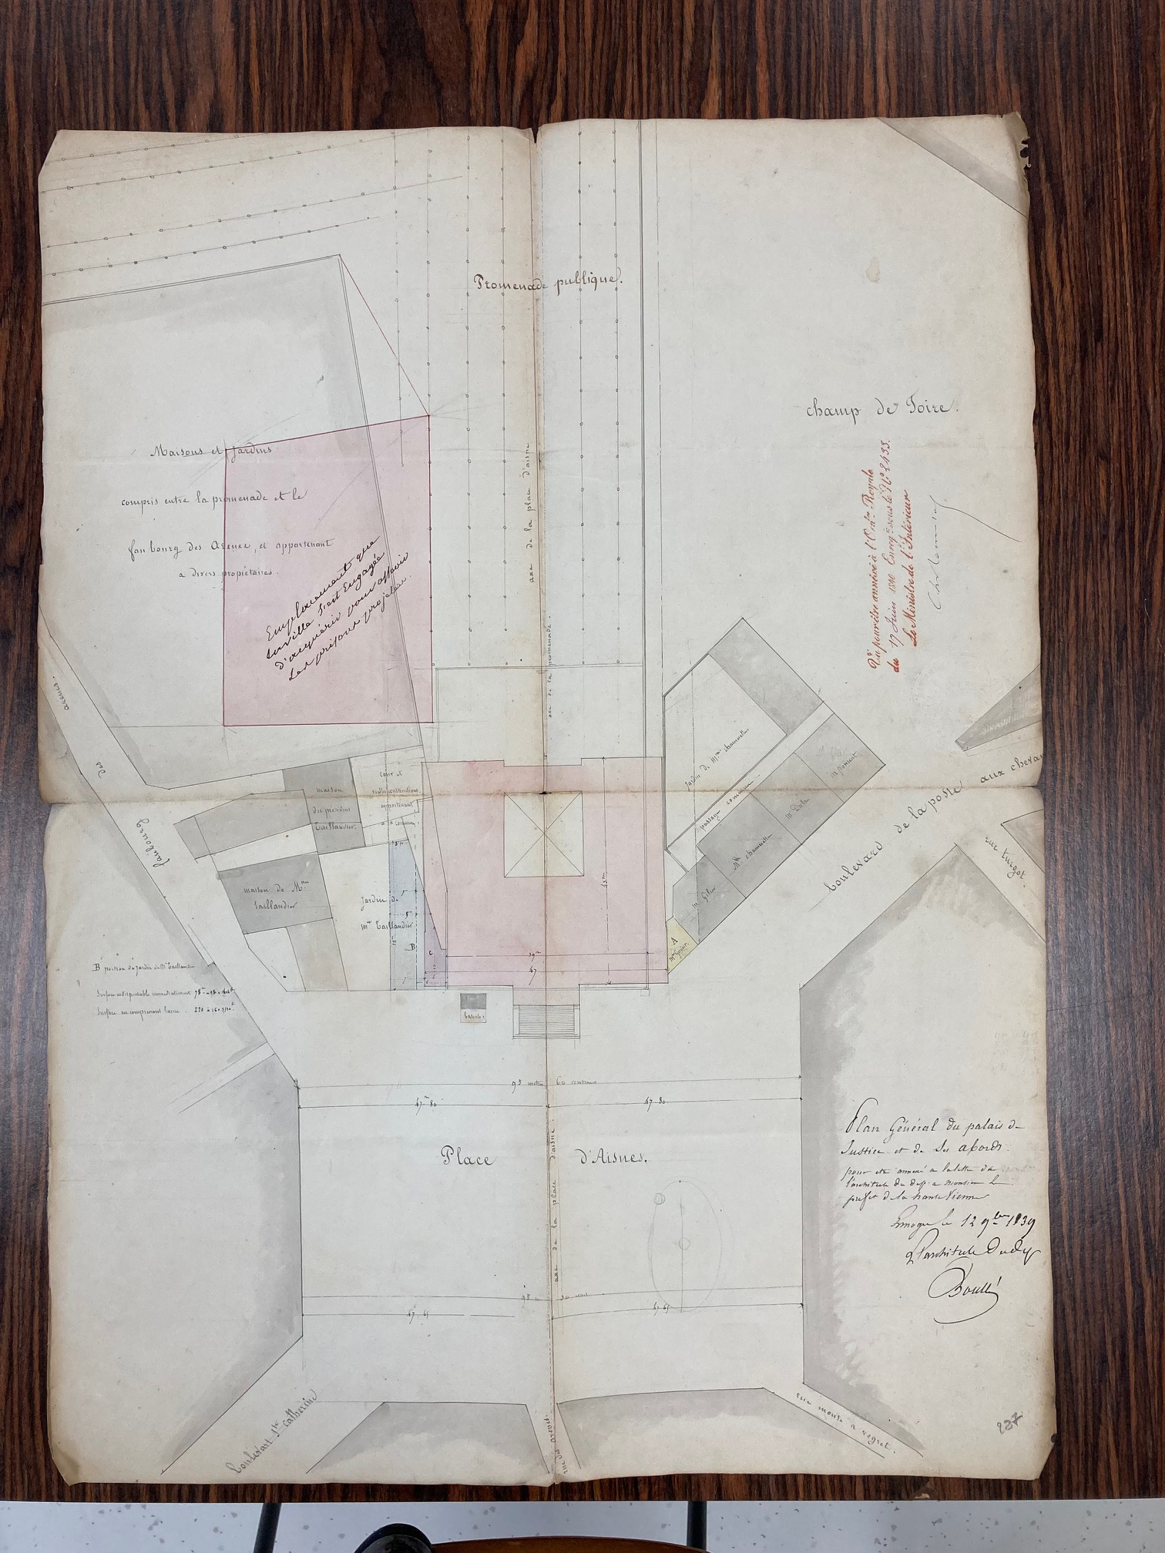
PLAN DU PALAIS DE JUSTICE - 1839
La plan présente la position du nouveau palais avec les terrains à acquérir, les espaces publics mais aussi la position d’une nouvelle prison.
ADHV – 4N45

Slide 9
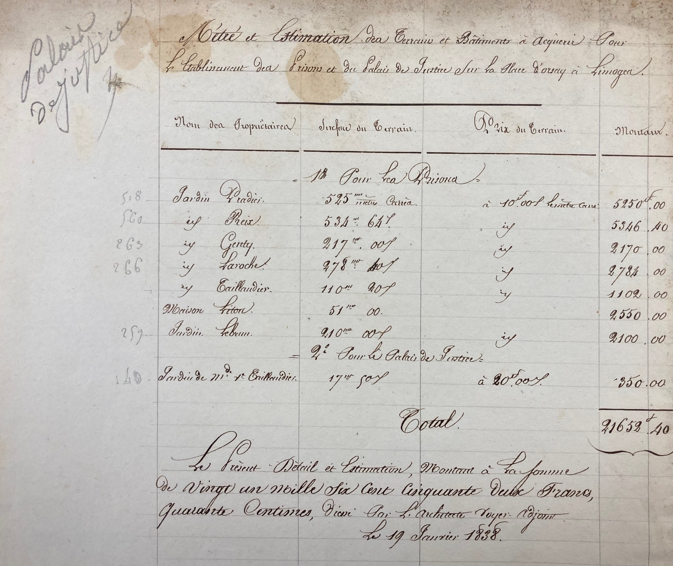
ESTIMATION DES ACQUISITIONS DE TERRAINS POUR LA CONSTRUCTION DU NOUVEAU PALAIS DE JUSTICE : ACHATS ET EXPROPRIATIONS
ADHV – 4N46, 19 janvier 1838

Slide 10
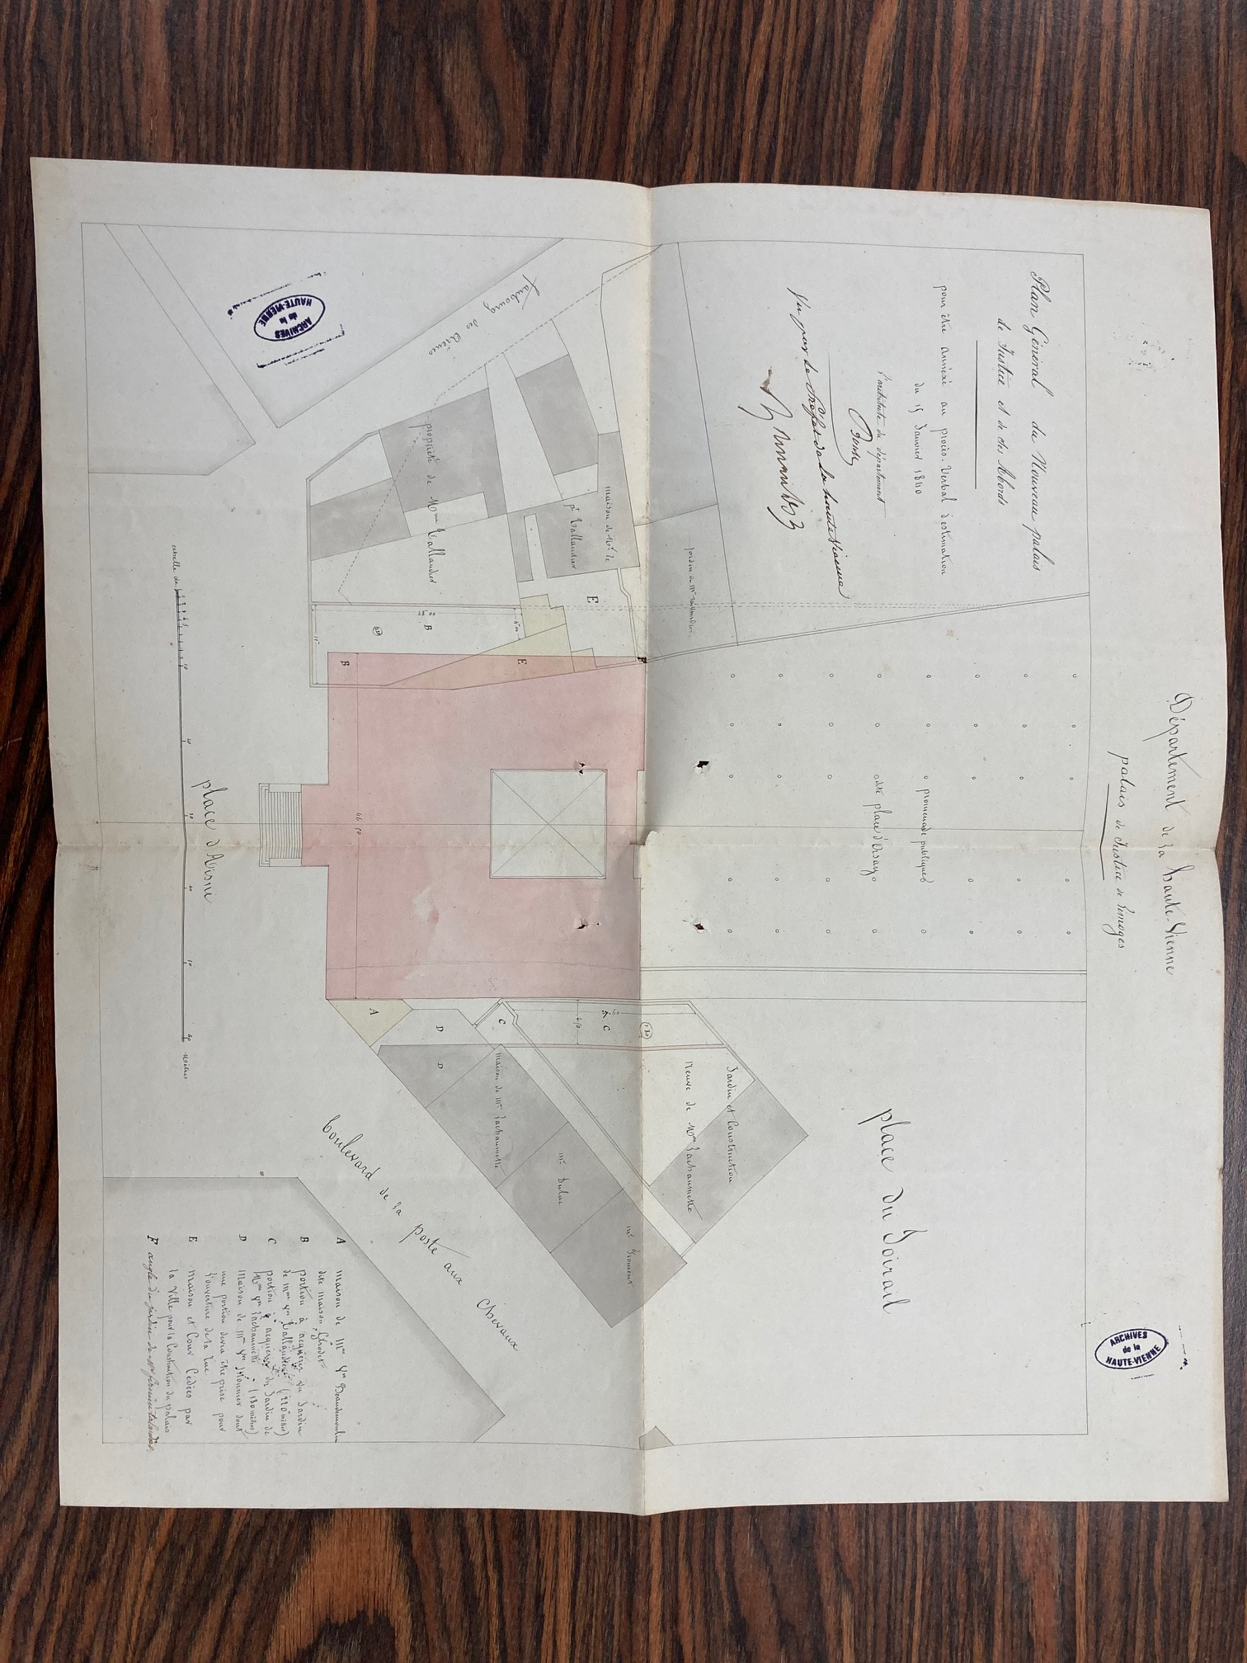
PLAN DU PALAIS DE JUSTICE - 1840
ADHV – 4N45 : plan annexé au procès-verbal, 15 janvier 1840

Slide 11
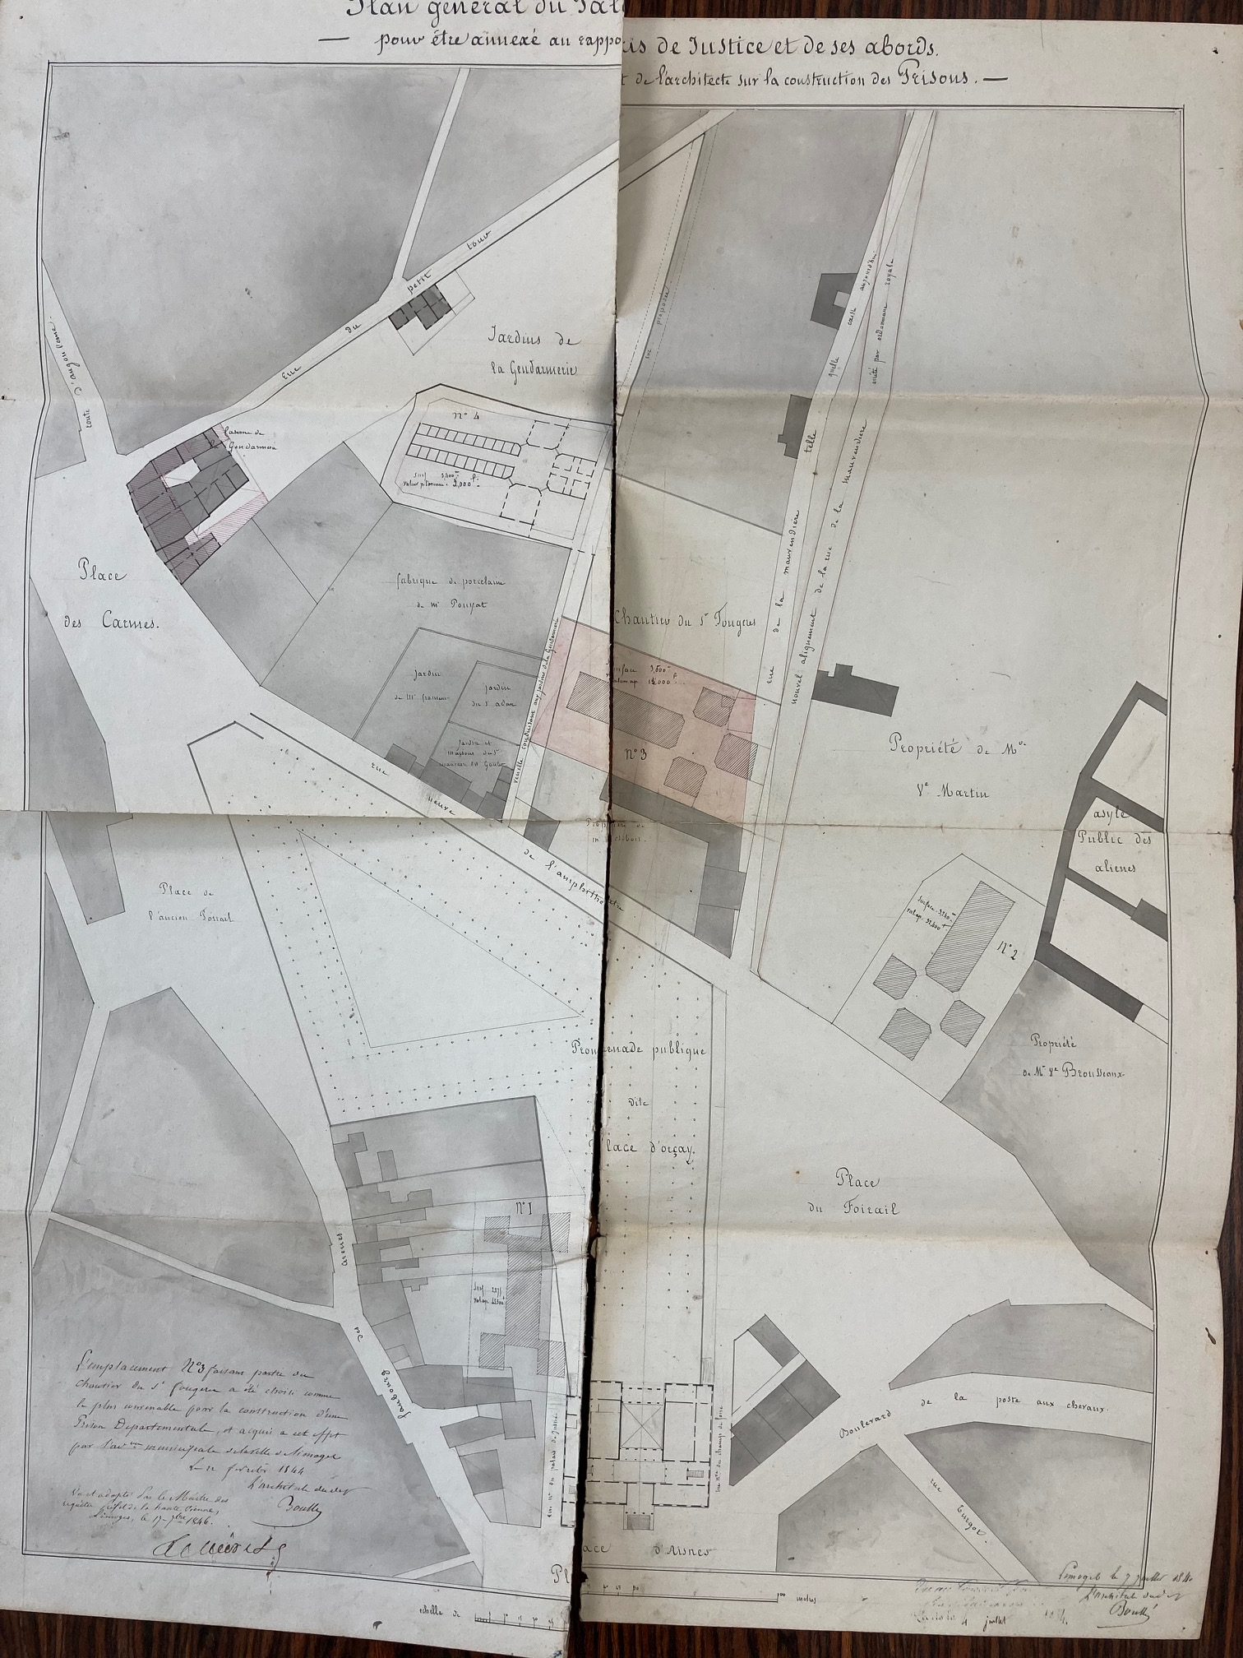
PLAN GENERAL DU PALAIS DE JUSTICE ET DE SES ABORDS - 1844
Le plan propose 4 emplacements possibles pour la nouvelle prison.
Alors qu’en 1836, la proposition était en face du palais, en 1839 le long du palais de justice, en 1844, l’emplacement n°3 (rouge), correspondant au chantier de monsieur Fougères, a été choisi pour devenir la prison départementale. La prison est désormais de l’autre côté du jardin d’Orsay.
ADHV – 4N46

Slide 12
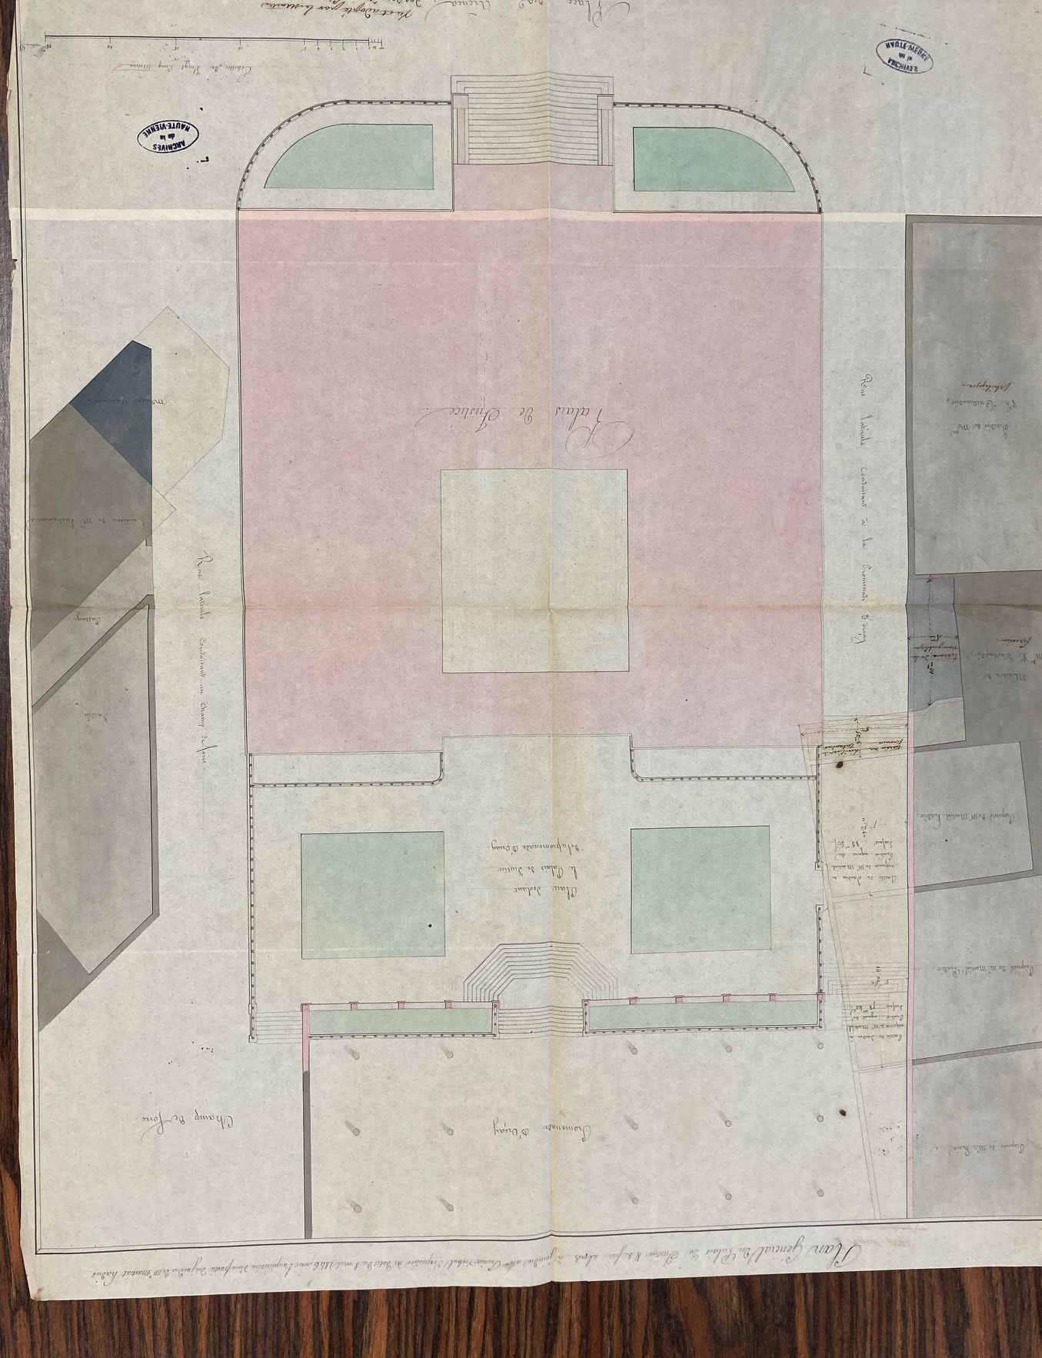
PLAN DU PALAIS DE JUSTICE - 1846
Plan général du palais de justice du 8 avril 1846 signé par le préfet de la Haute-Vienne joint au procès-verbal pour l’acquisition d’une partie du jardin de François Pradier.
ADHV – 4N45

Slide 13
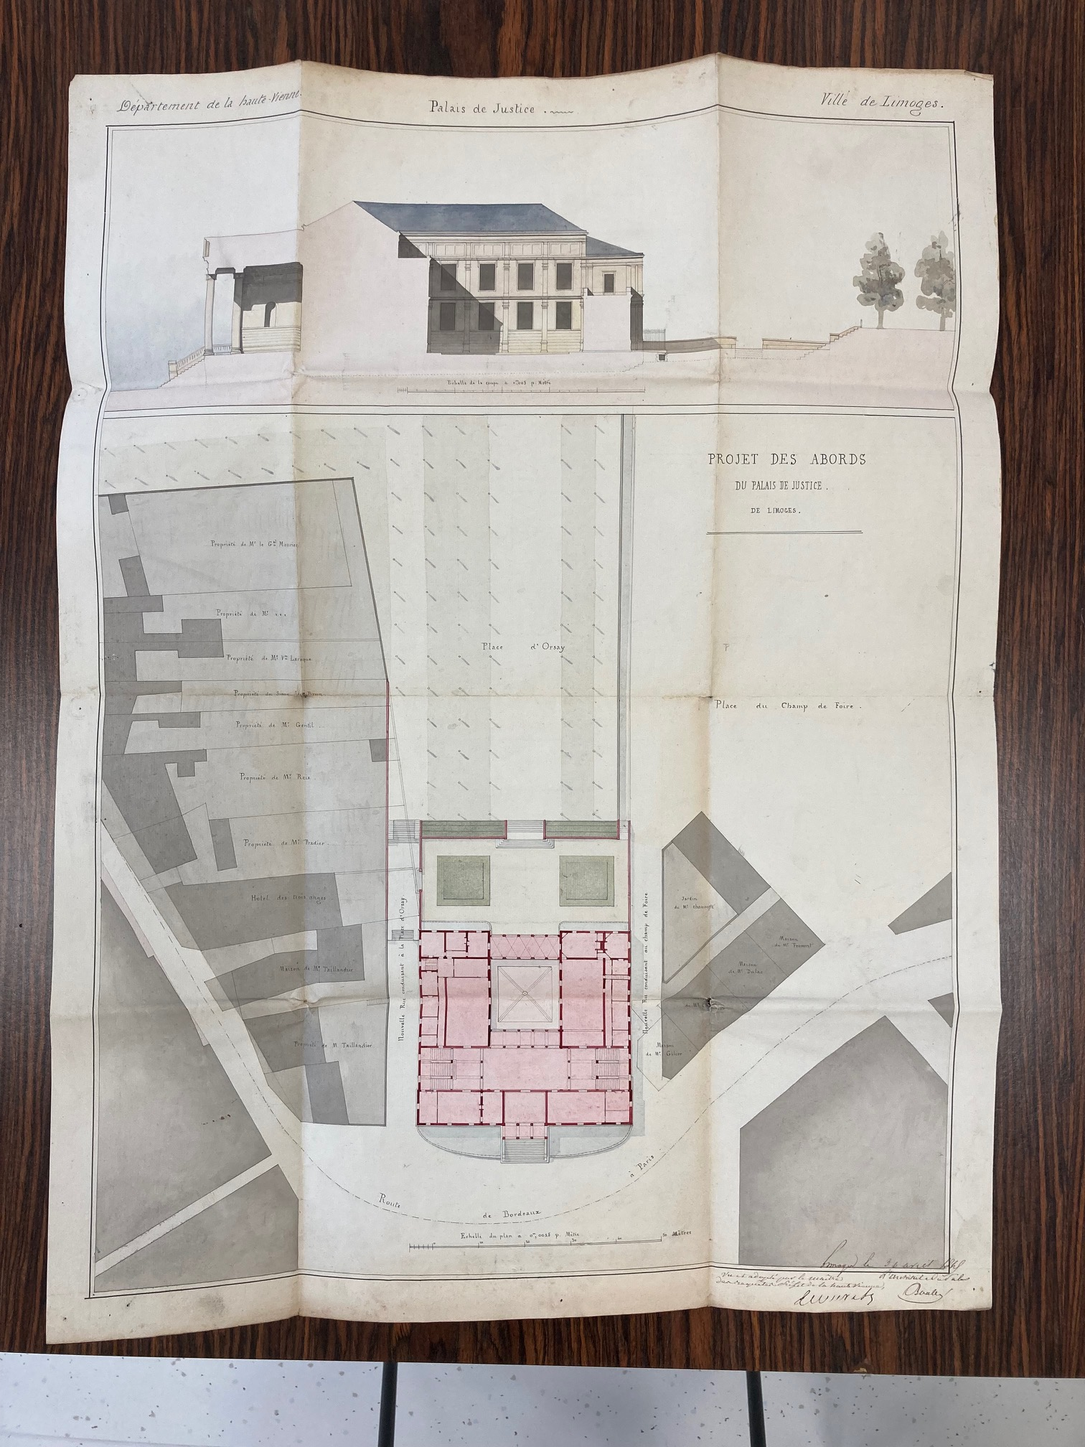
PROJET DES ABORDS DU PALAIS DE JUSTICE - 1849
ADHV - 4N46

Slide 14
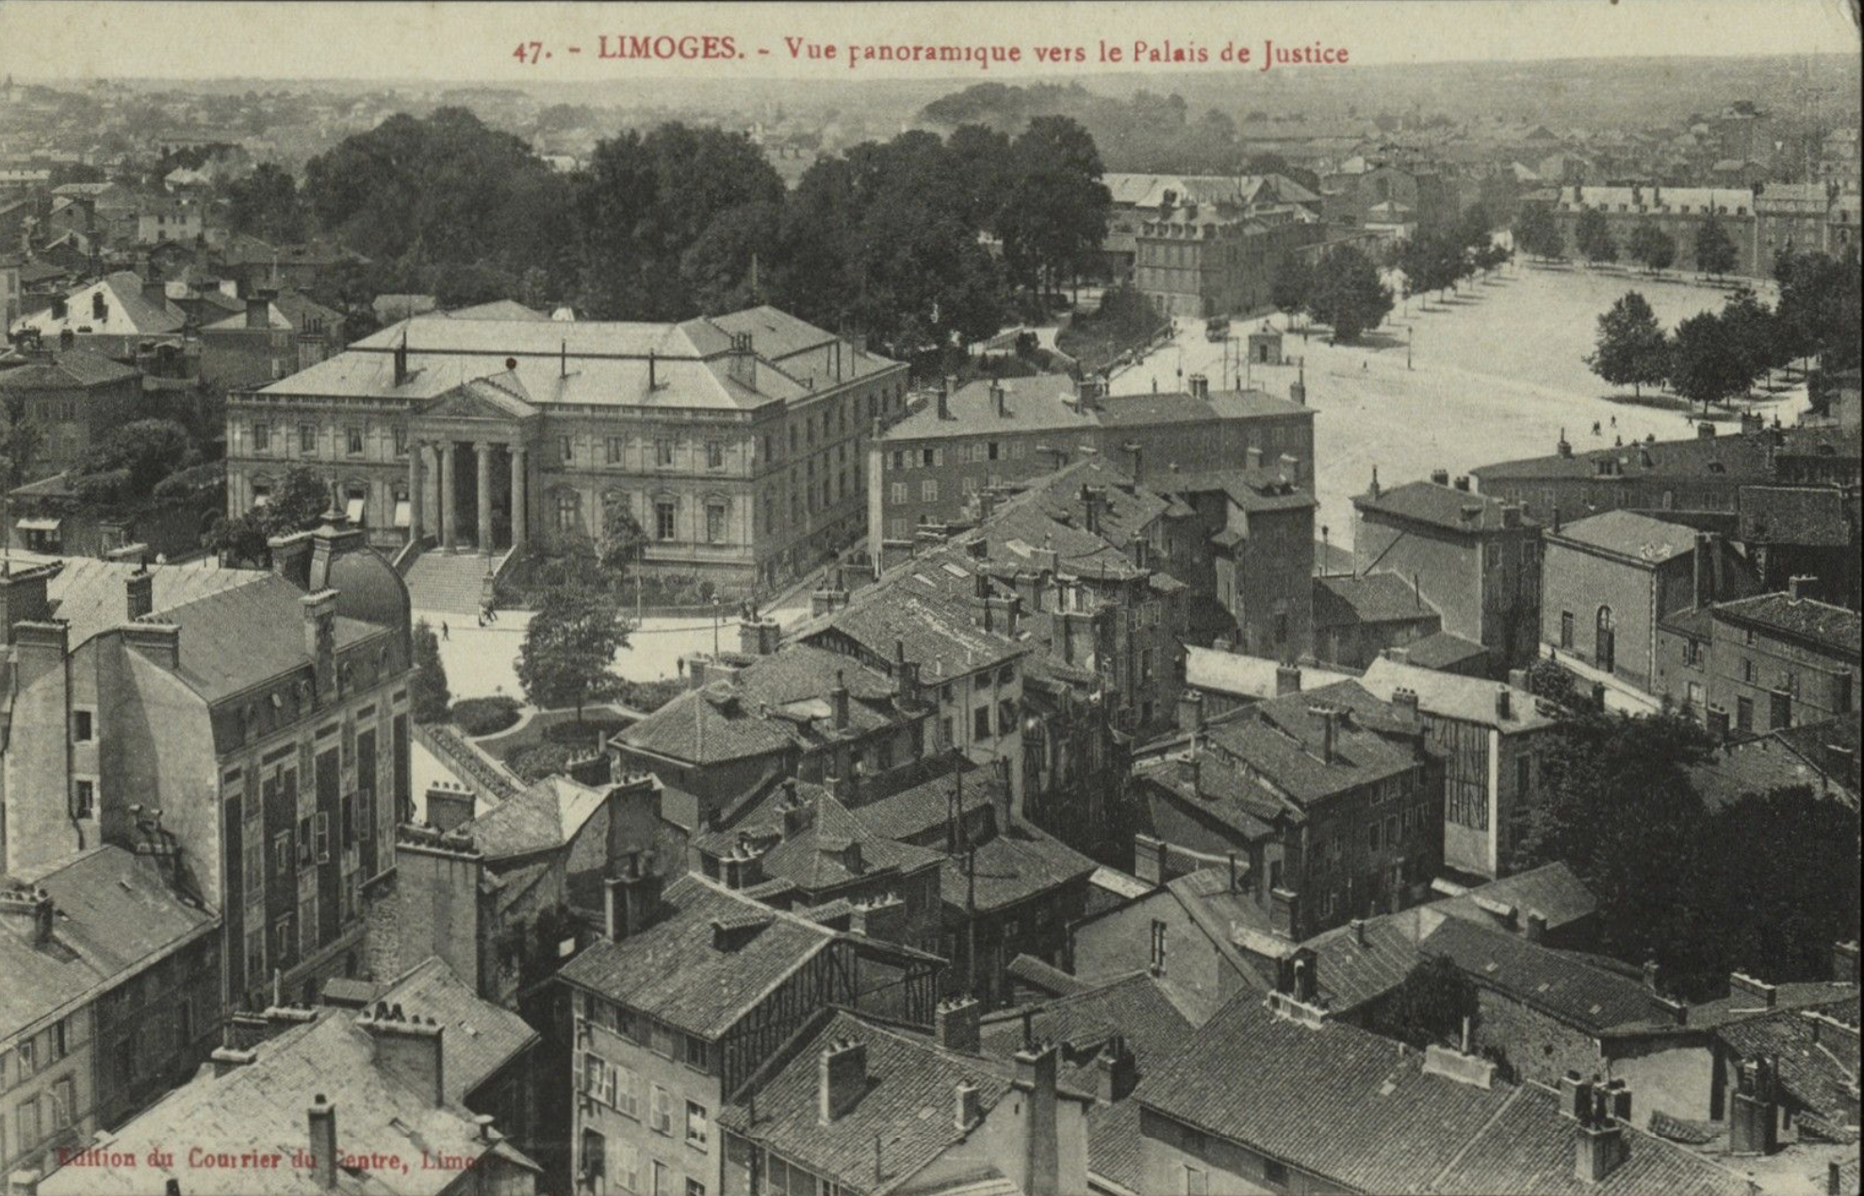
VUE PANORAMIQUE
ADHV – 46Fi11092

Slide 15
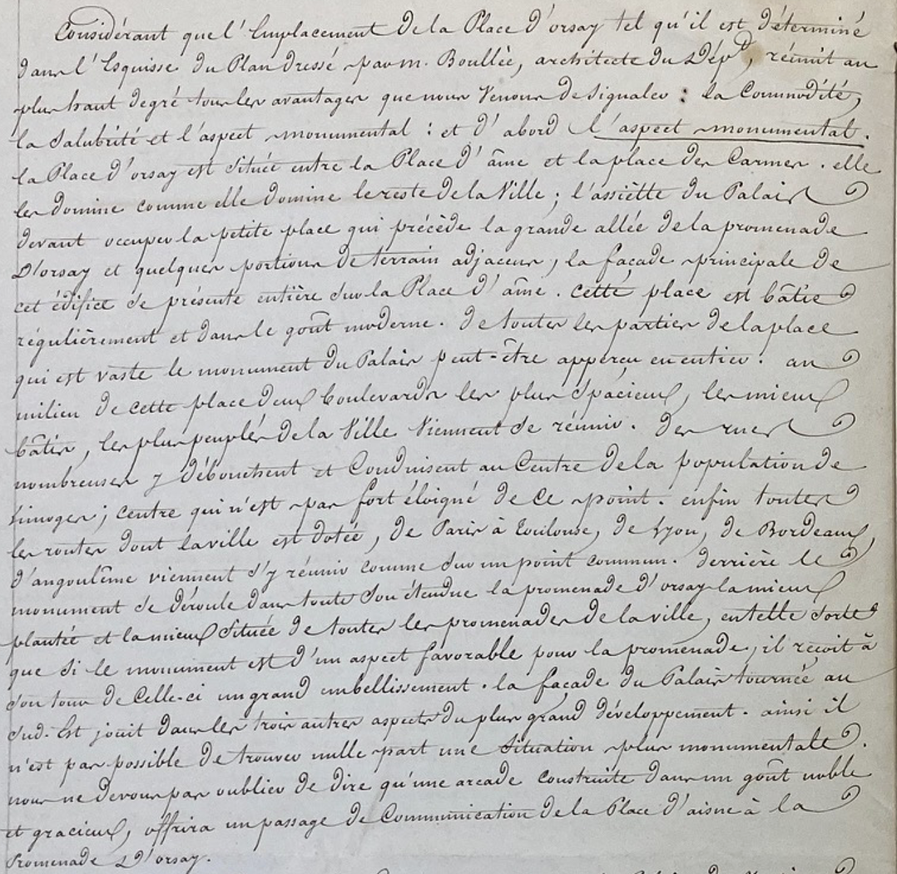
« L’ASPECT MONUMENTAL »
« La place d’Orsay est située entre la place d’Aîne et la place des Carmes; elle les domine comme elle domine le reste de la ville; l’assiette du palais devait occuper la petite place qui précède la grande allée de la promenade d’Orsay (…) la façade principale de cet édifice se présente entière sur la place d’Aîne. Cette place est bâtie régulièrement et dans le goût moderne. De toutes les parties de la place qui est vaste, le monument du palais peut être aperçu en entier. Au milieu de cette place, deux boulevards les plus spacieux, les mieux bâtis, les plus peuplés de la ville viennent se réunir. Des rues nombreuses y débouchent et conduisent au centre de la population de Limoges; centre qui n’est pas fort éloigné de ce point. Enfin, toutes les routes dont la ville est dotée, de Paris à Toulouse, de Lyon, de Bordeaux, d’Angoulême viennent s’y réunir comme sur un point commun. Derrière le monument, se déroule dans toute son étendue la promenade d’Orsay la mieux plantée et la mieux située de toutes les promenades de la ville, en telle sorte que si le monument est d’un aspect favorable pour la promenade, il reçoit à son tour de celle-ci un grand embellissement. La façade du palais tournée au Sud-est jouit dans les trois autres aspects du plus grand développement; ainsi il n’est pas possible de trouver nulle part une situation plus monumentale. Nous en devons pas oublier de dire qu’une arcade construite dans un goût noble et gracieux offrira un passage de communication de la place d’Aîne à la promenade d’Orsay ».
ADHV – 4N46 : séances du Conseil municipal du 25 février et 2 mars 1837

Slide 16
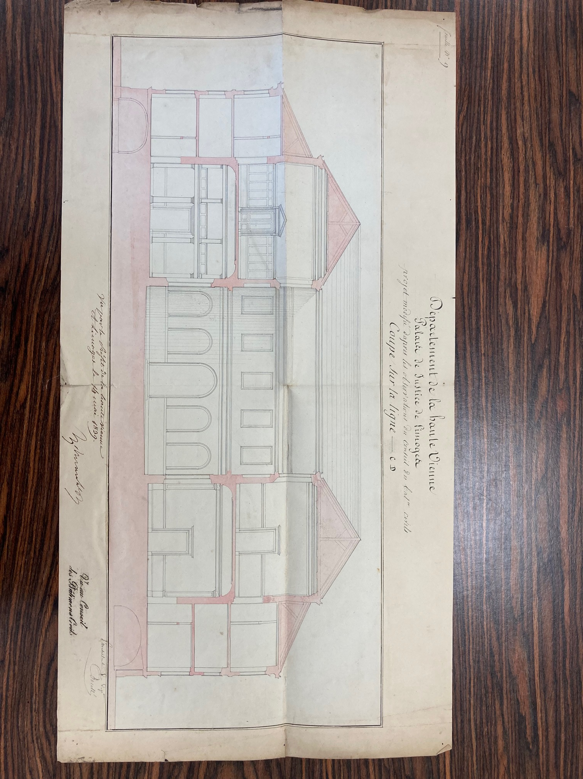
COUPE DU PALAIS DE JUSTICE - 1839
ADHV – 4N46 : projet modifié, 14 mai 1839

Slide 17
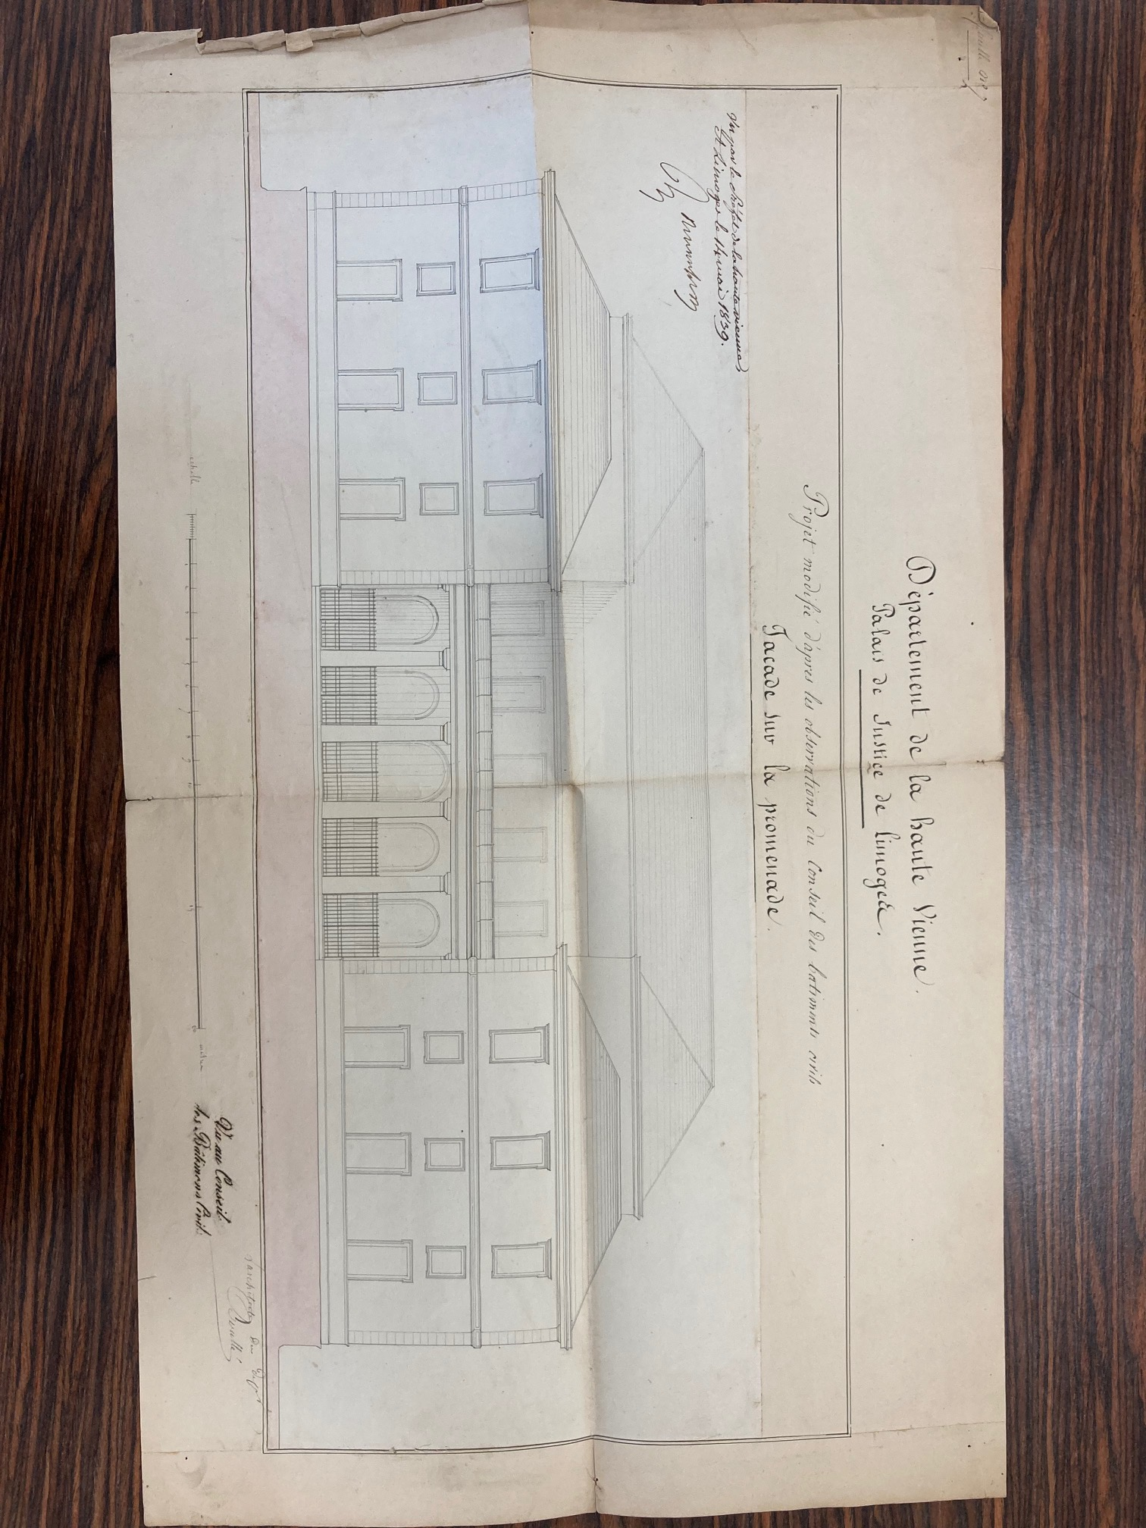
FACADE SUR LA PROMENADE - 1839
ADHV – 4N46 : 14 mai 1839

Slide 18
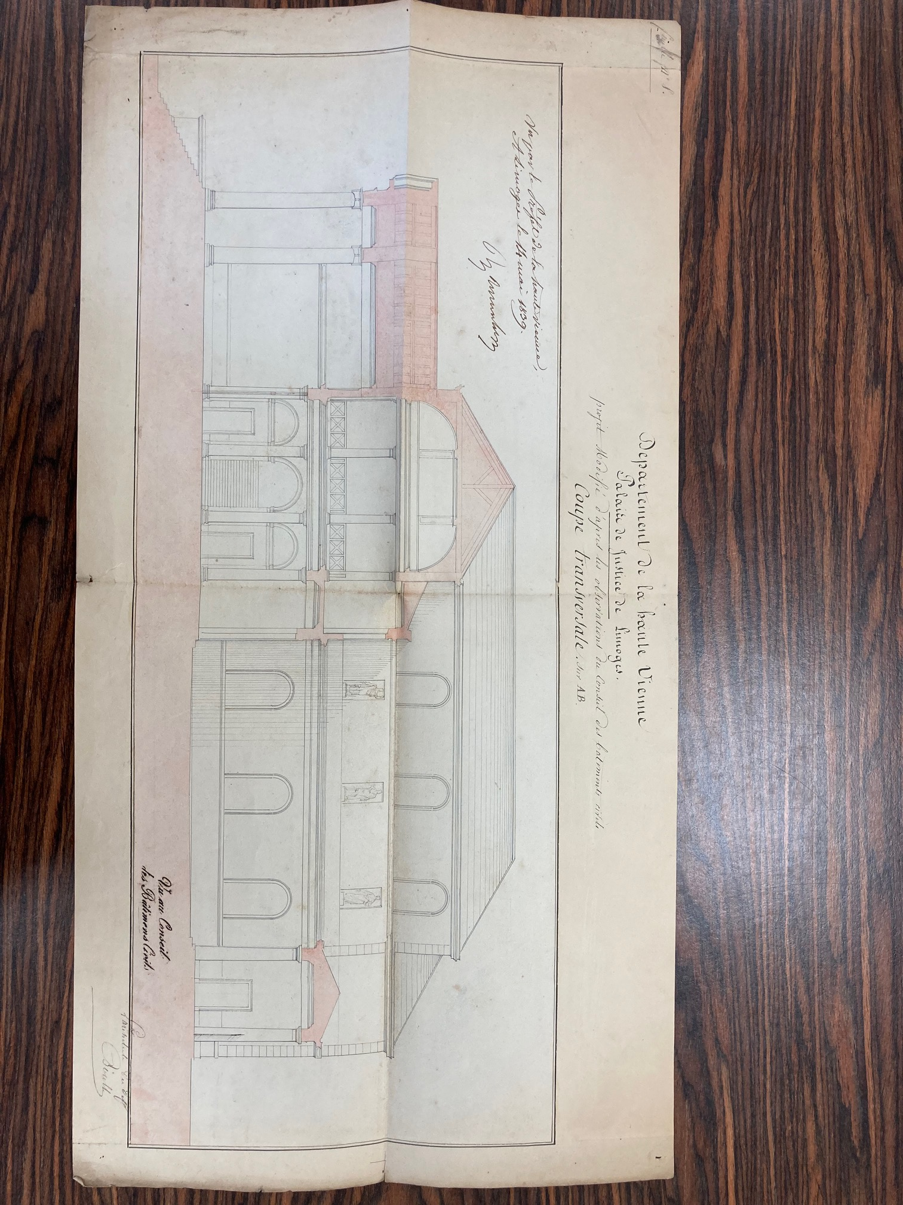
COUPE TRANSVERSALE - 1839
ADHV – 4N46 : projet modifié, 14 mai 1839

Slide 19
FACADE LATERALE DU PALAIS DE JUSTICE - 1839
ADHV – 4N46 : 14 mai 1839

Slide 20
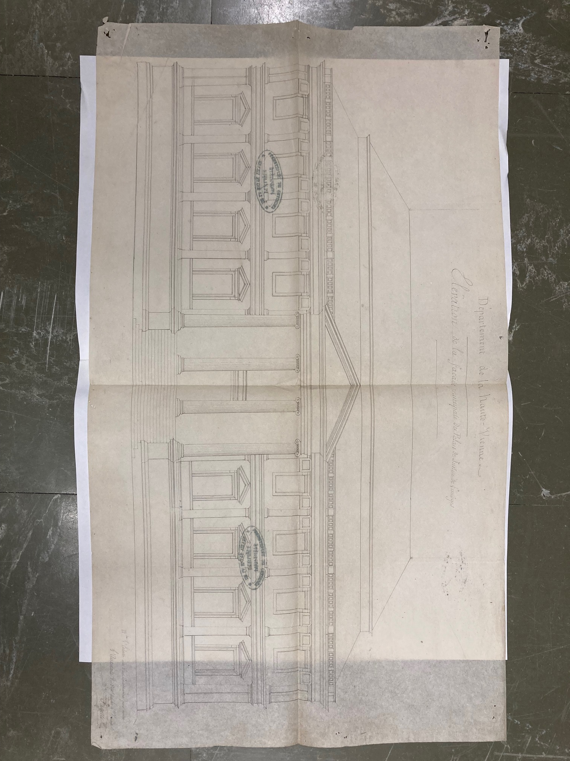
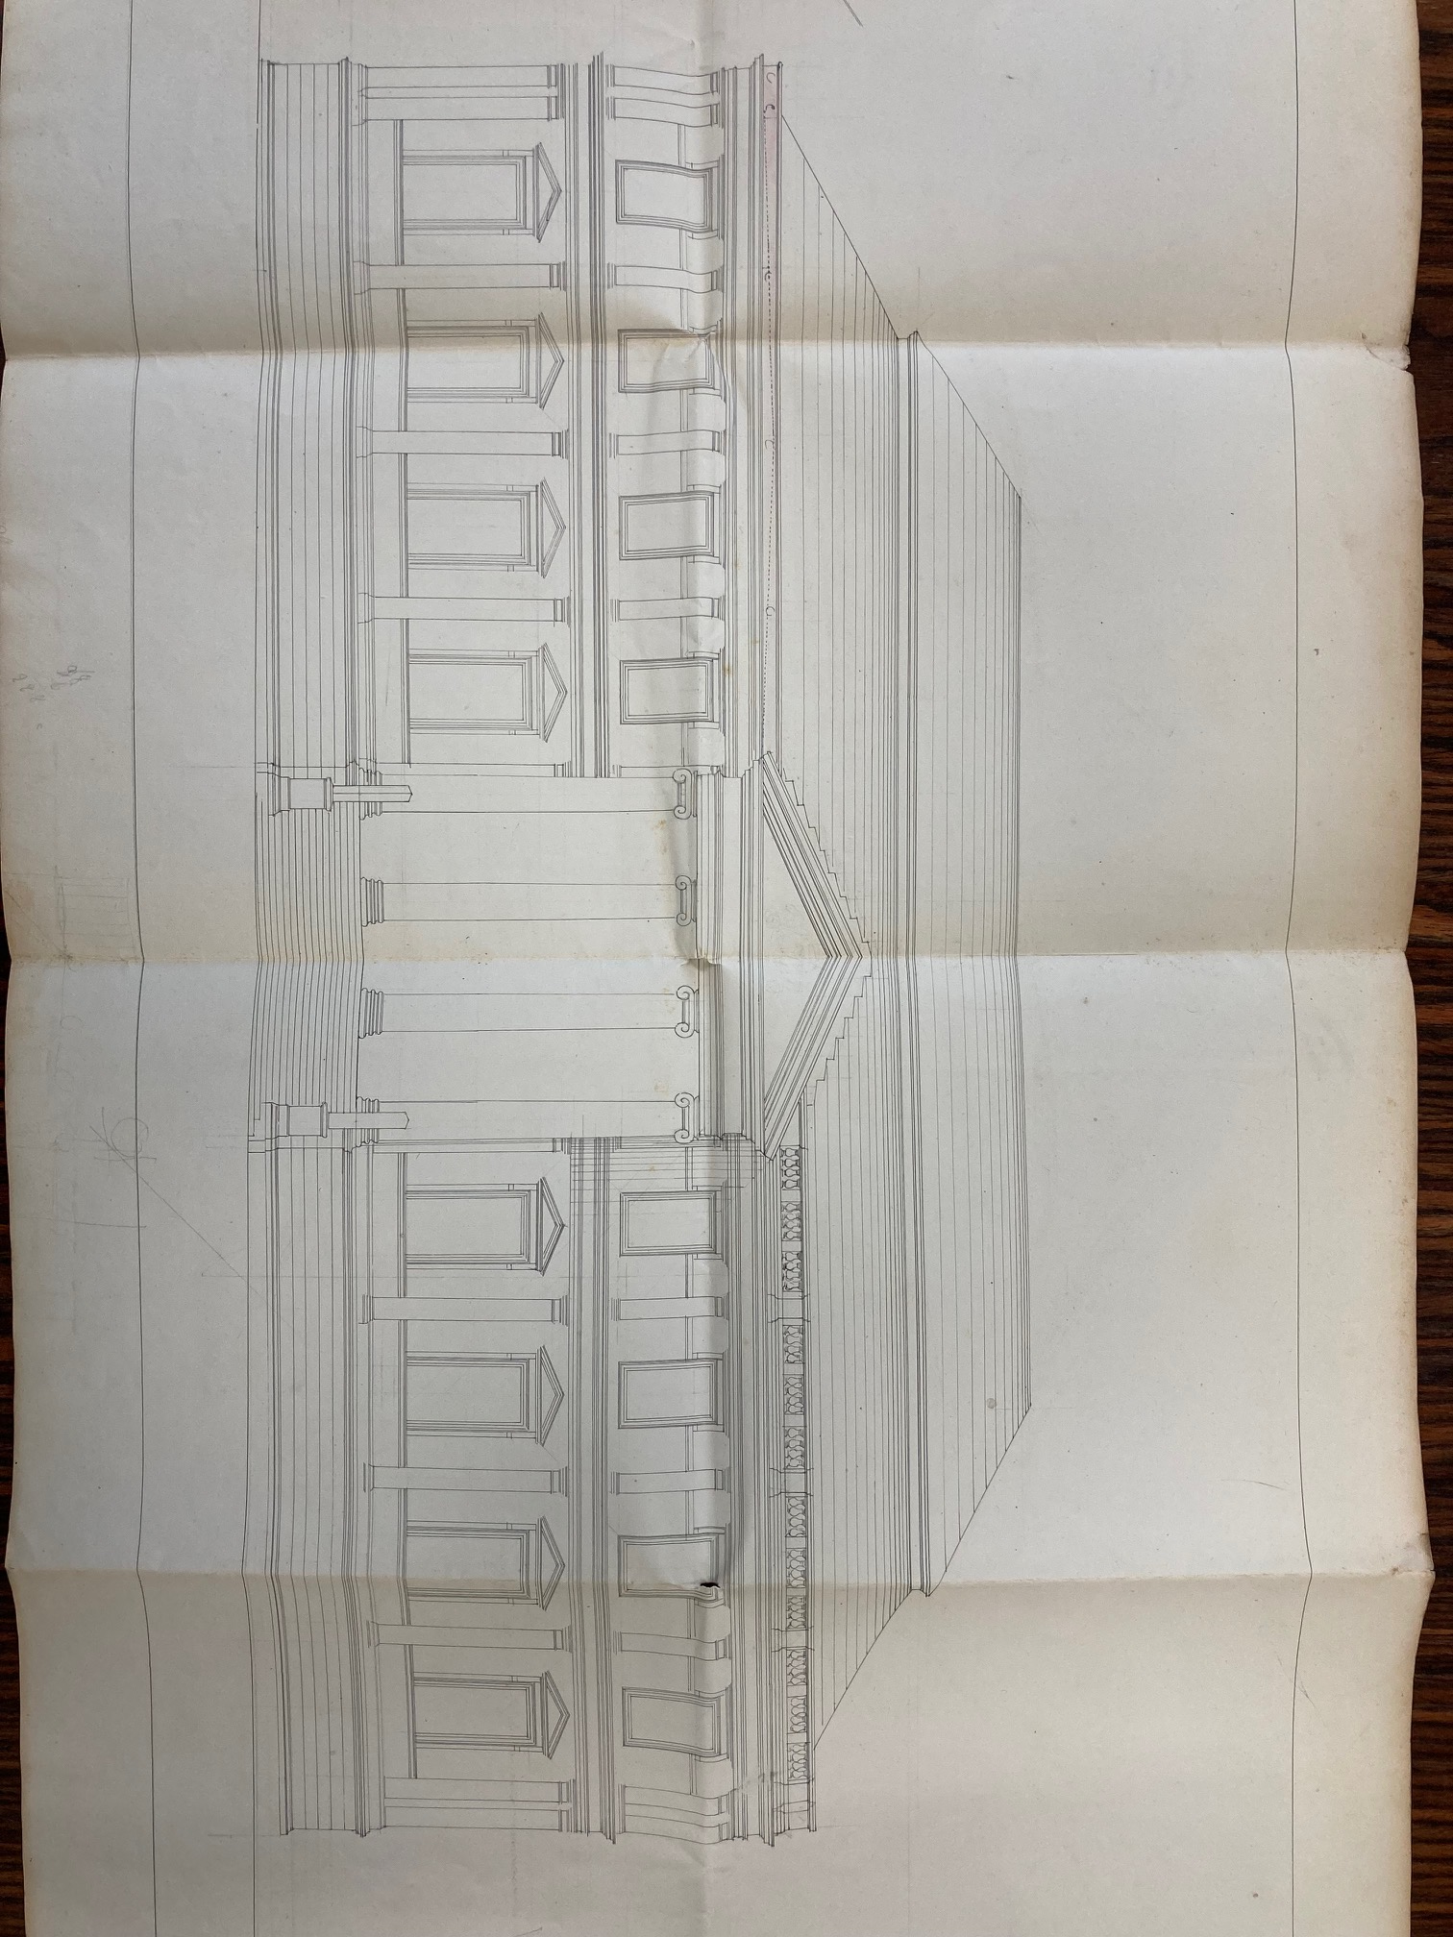
FACADE DU PALAIS DE JUSTICE
ADHV – 4N46

Slide 21
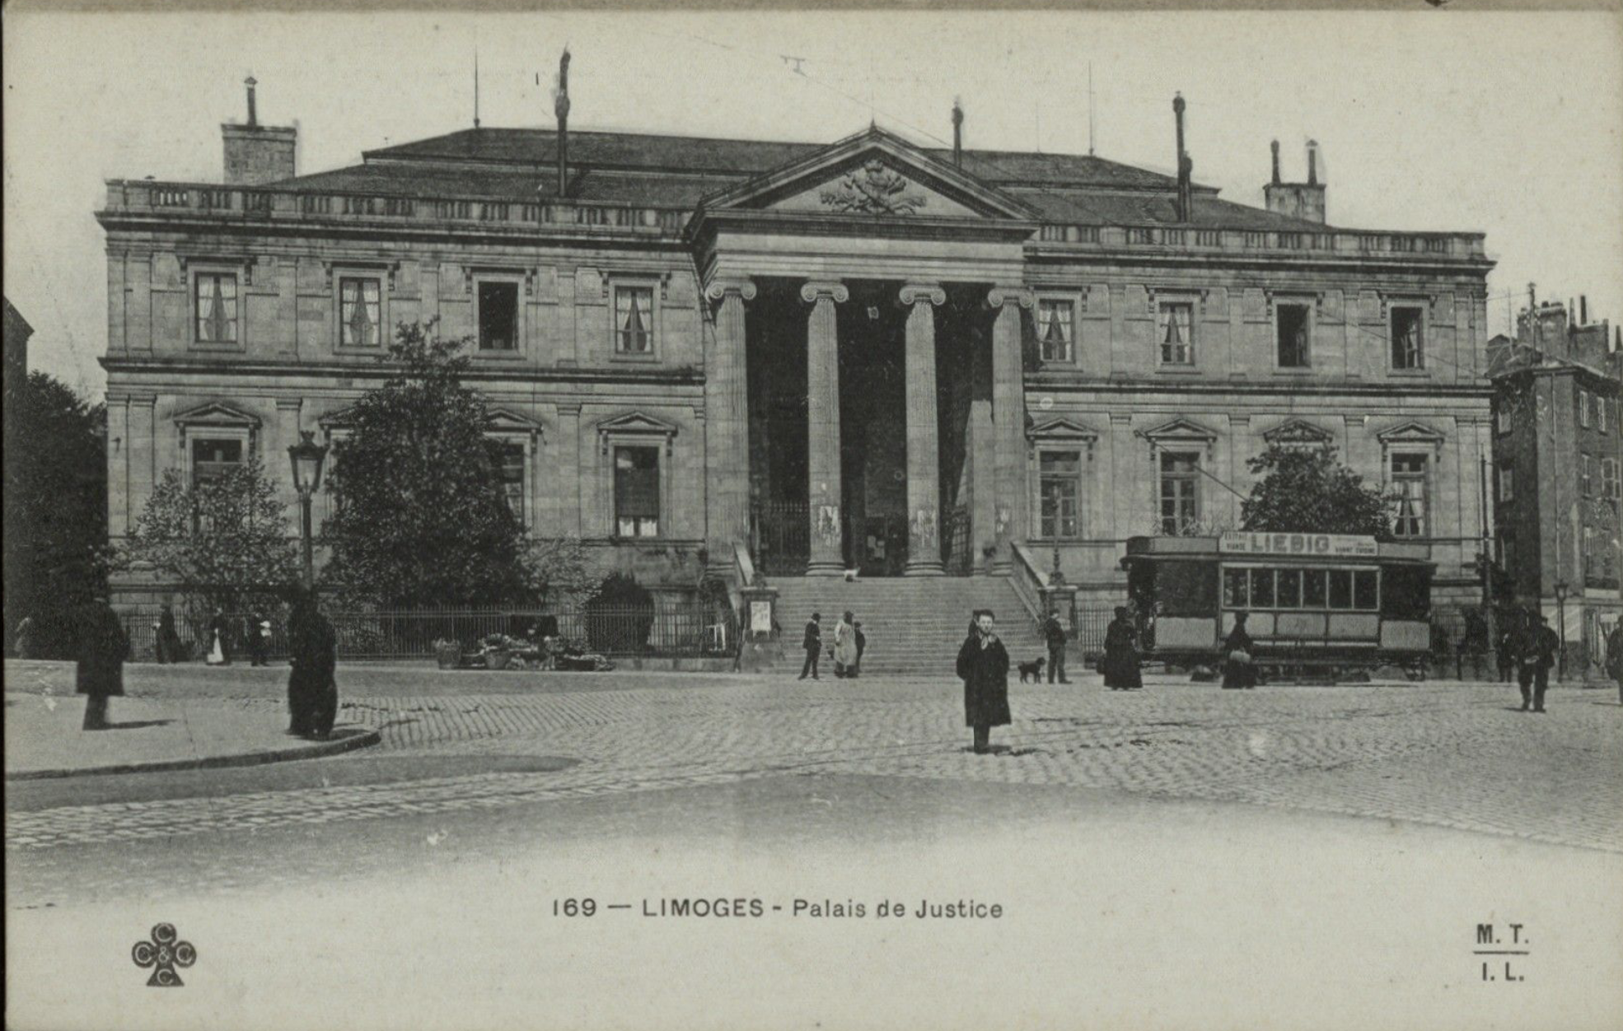
LE TRIBUNAL DE LIMOGES
ADHV – 46Fi12980

Slide 22
LE PALAIS DE JUSTICE DE LIMOGES - 1910
Place d’Aine et la statue de Gay-Lussac, œuvre de Millet, inaugurée en 1890
ADHV – 46Fi12710

Slide 23
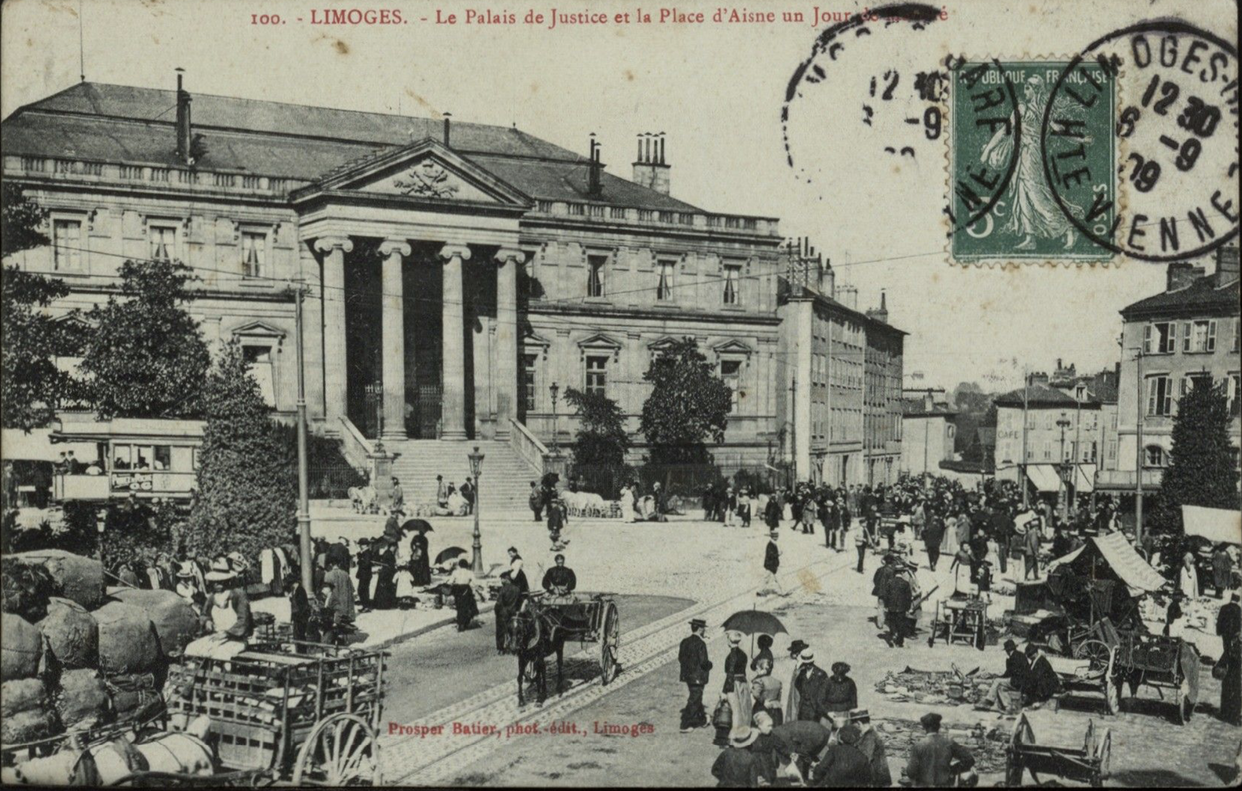
LA PLACE D’AISNE, UNE PLACE COMMERCANTE
ADHV – 46Fi9222

Slide 24
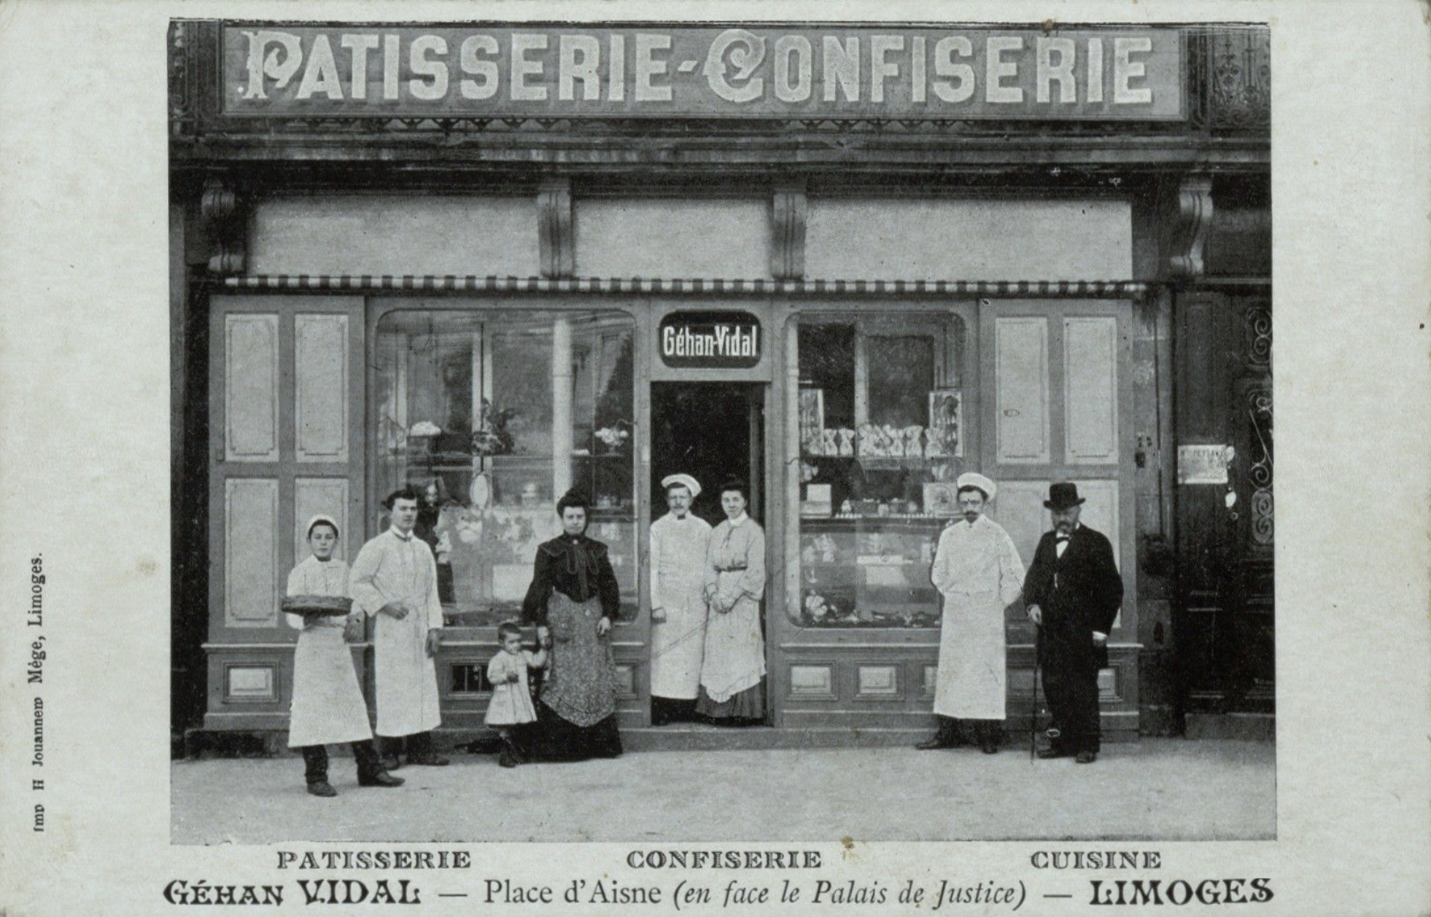
LA PLACE D’AISNE, UNE PLACE COMMERCANTE
ADHV – 46Fi13484

Slide 25
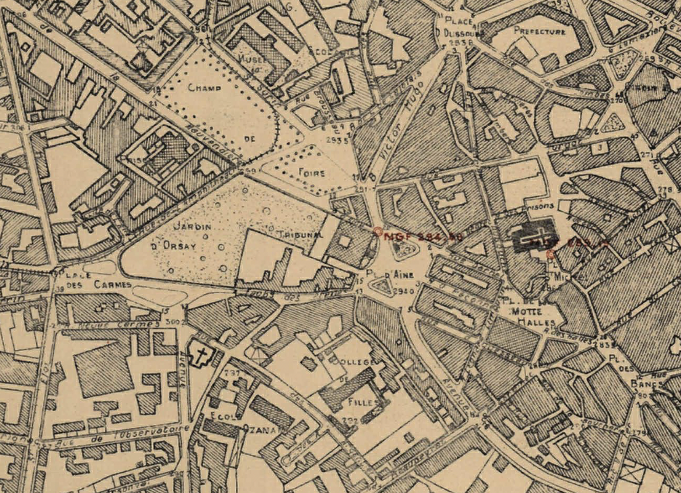
PLAN TOPOGRAPHIQUE -1946
ADHV - 1Fi489

Slide 26
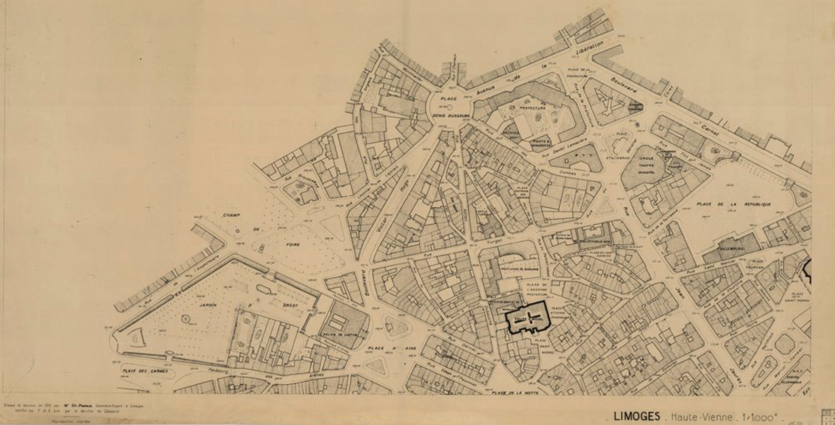
PLAN TOPOGRAPHIQUE - 1951
ADHV – 1Fi511 – cadastre 1951, feuille n°1

Slide 27
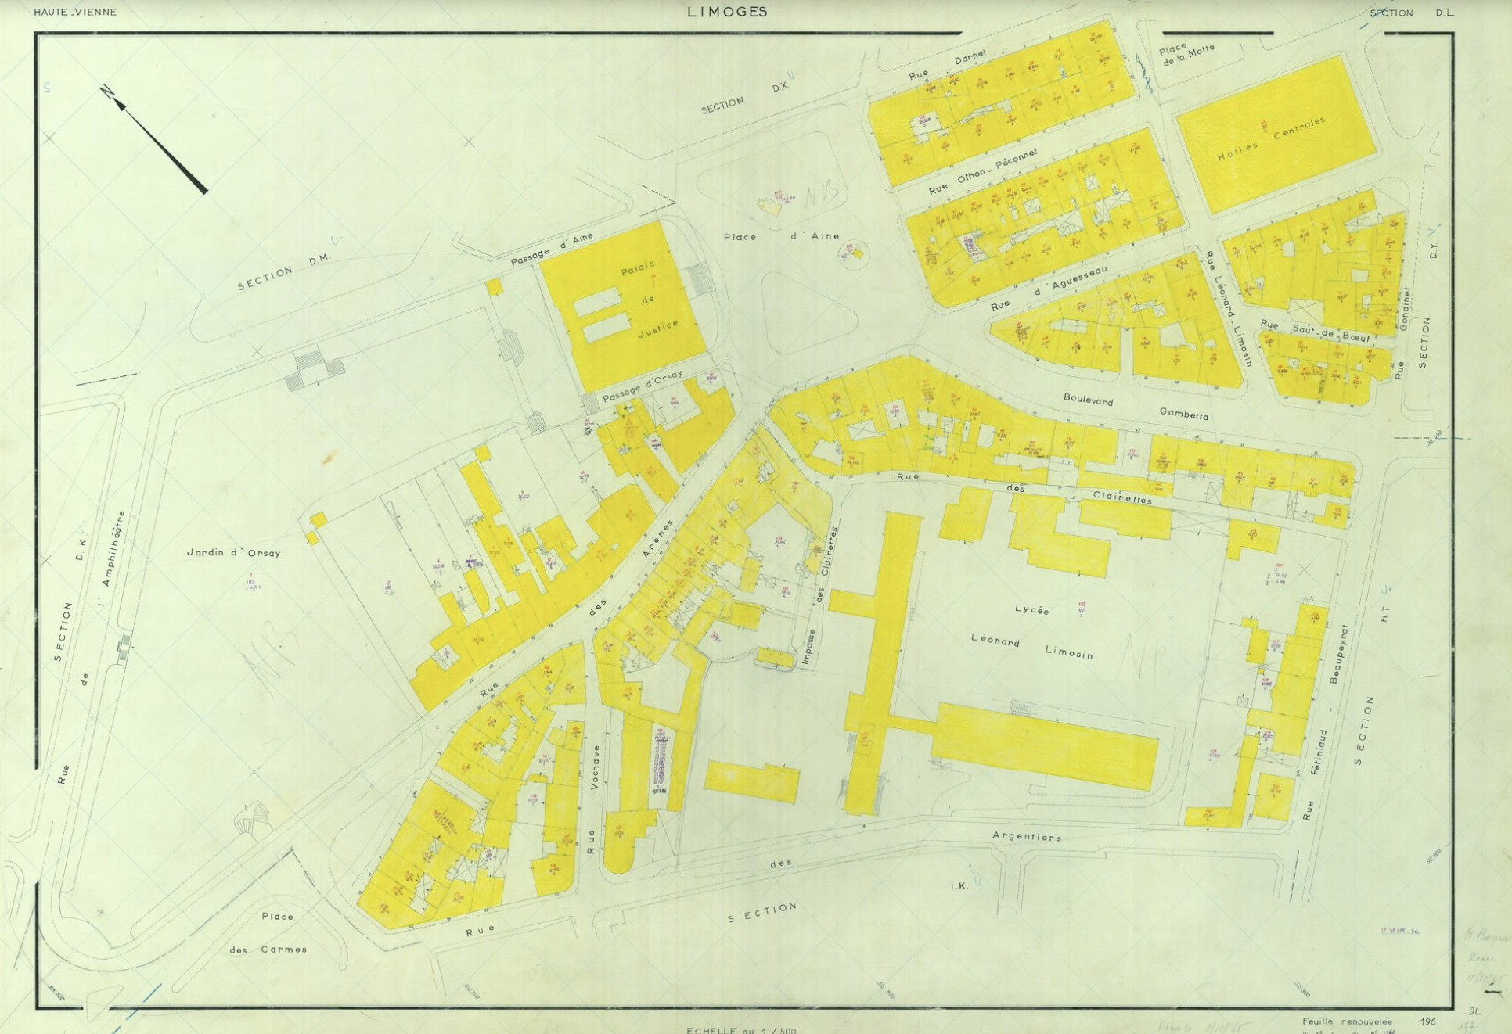
CADASTRE RENOVE - 1968
ADHV – 1203W58 : Cadastre rénové, 1968.

Slide 28
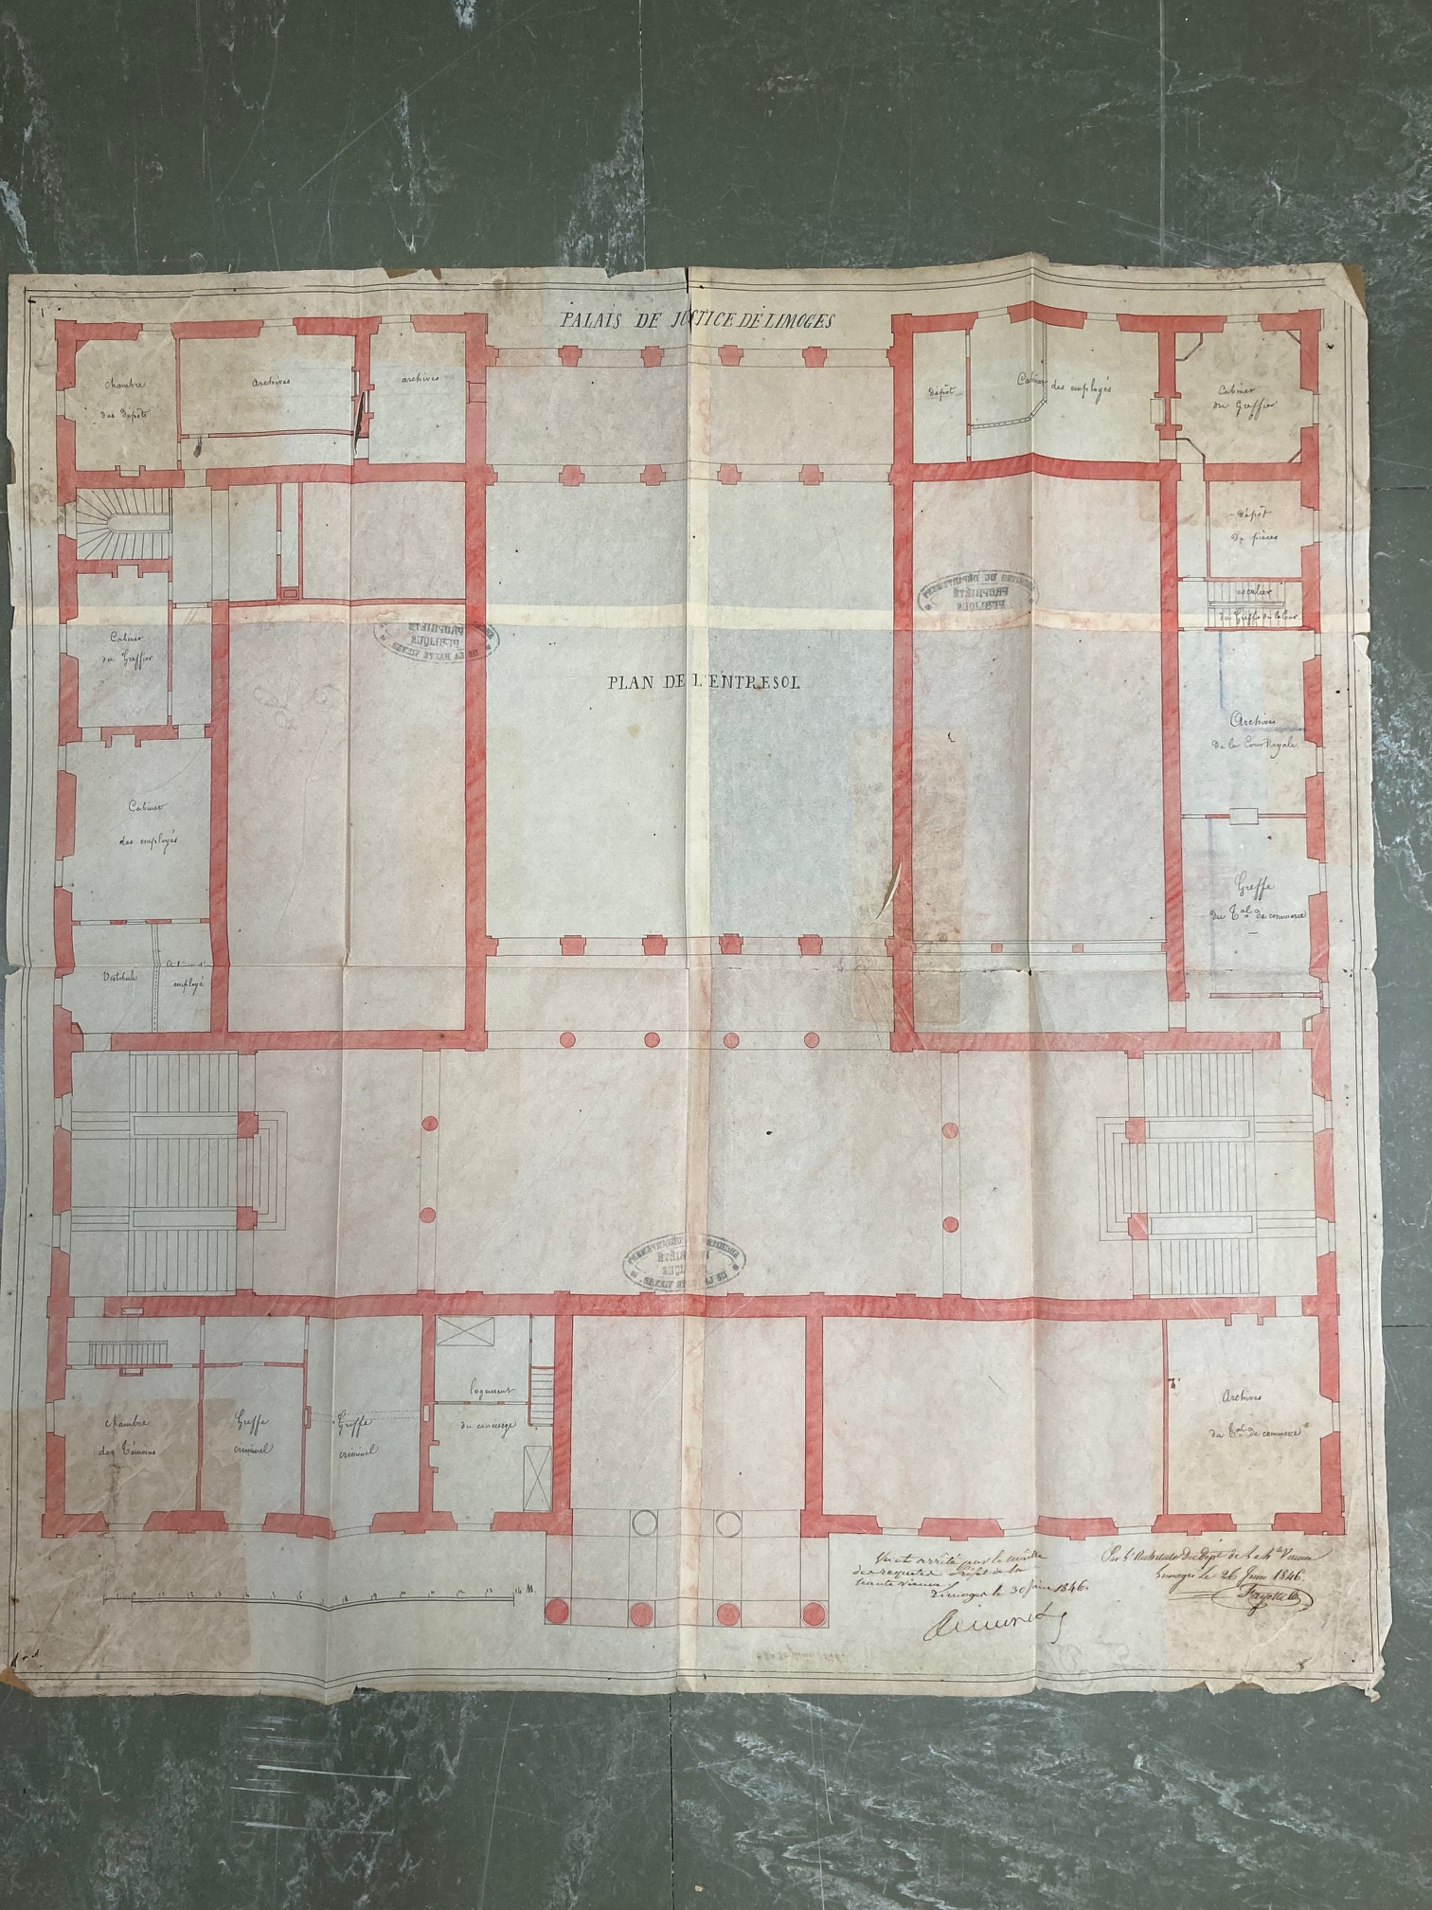
PLAN DE L’ENTRESOL - 1846
ADHV – 4N46 : 26 juin 1846

Slide 29
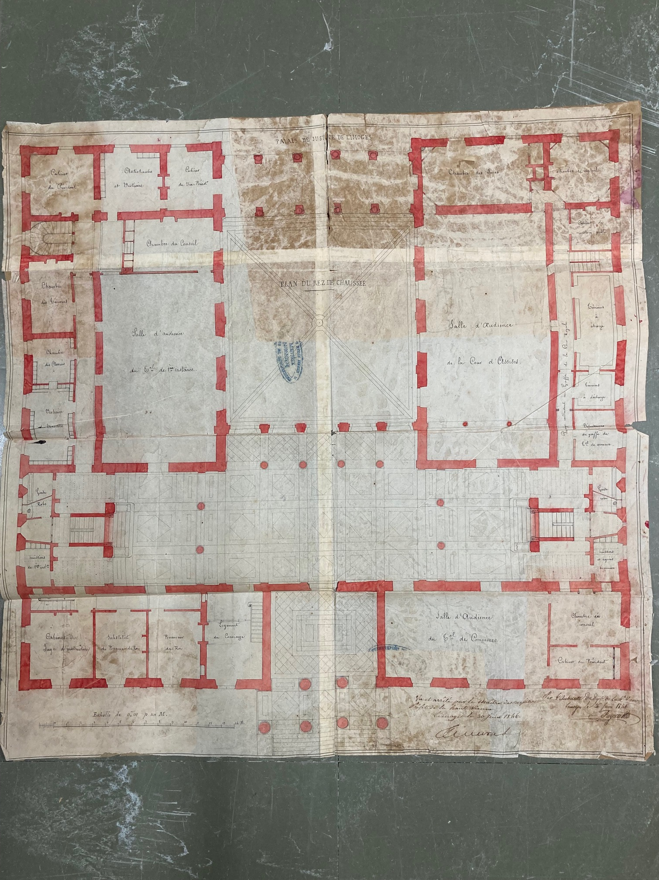
PLAN DU REZ-DE-CHAUSSEE - 1846
ADHV – 4N46

Slide 30
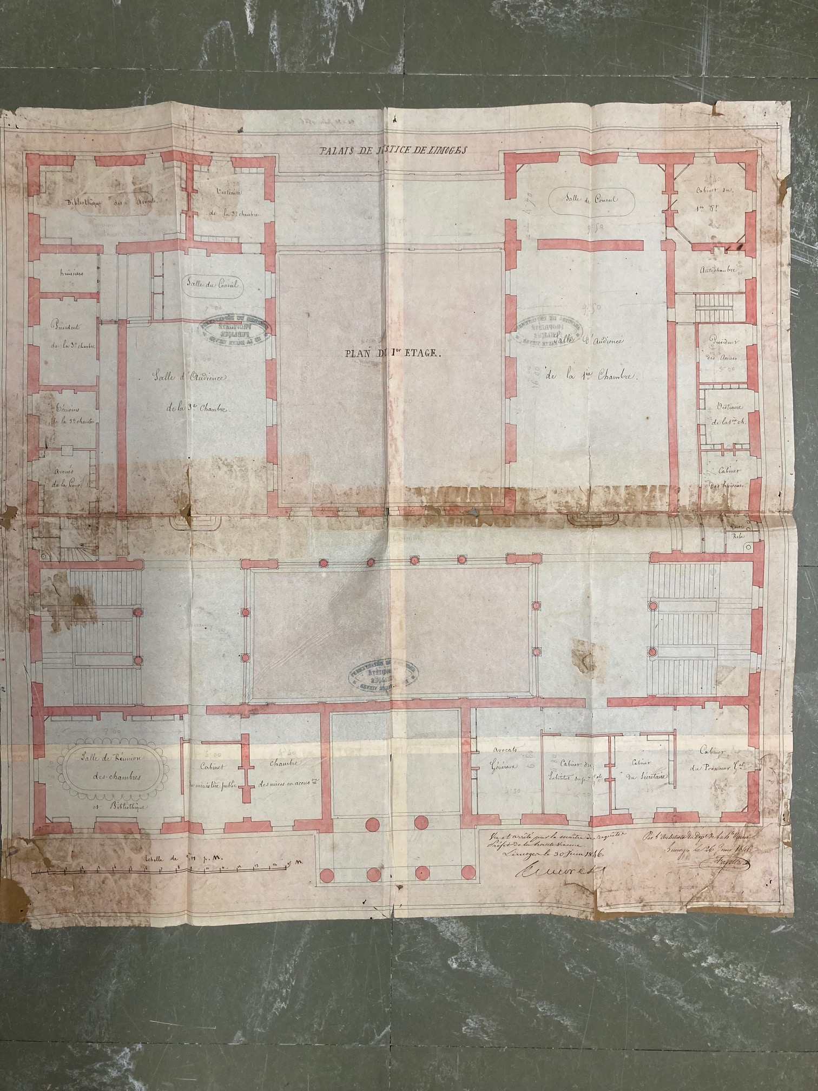
PLAN DU PREMIER ETAGE DU PALAIS DE JUSTICE - 1846
ADHV – 4N46 : 30 juin 1846

Slide 31
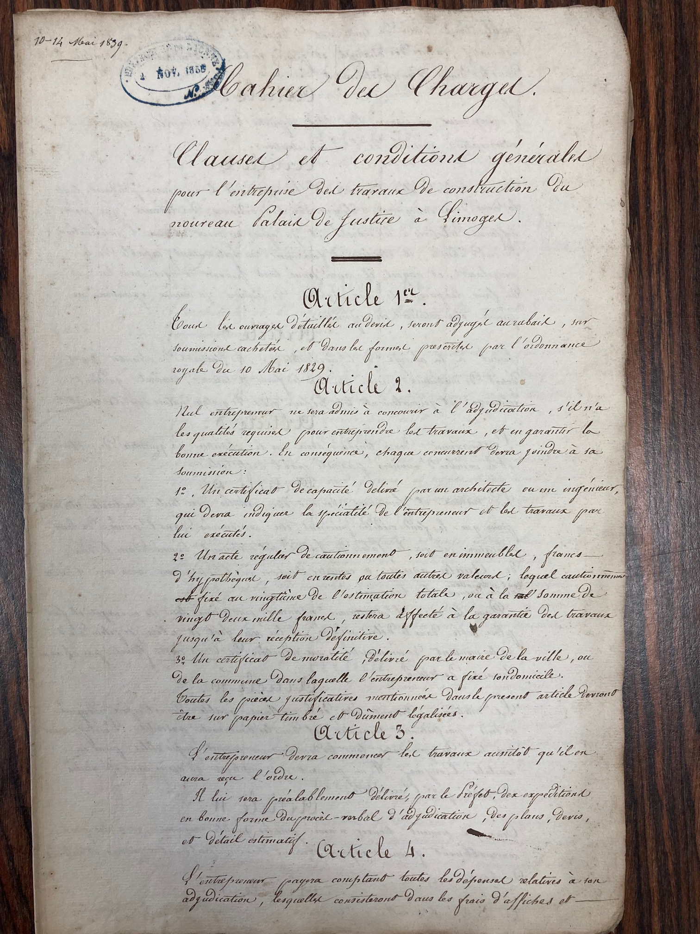
LE CAHIER DES CHARGES POUR LA CONSTRUCTION DU PALAIS DE JUSTICE
Le cahier des charges est un document relatif à la réalisation d'un projet. Il sert de lien contractuel pour encadrer le projet.
ADHV – 4N46 : 1839

Slide 32
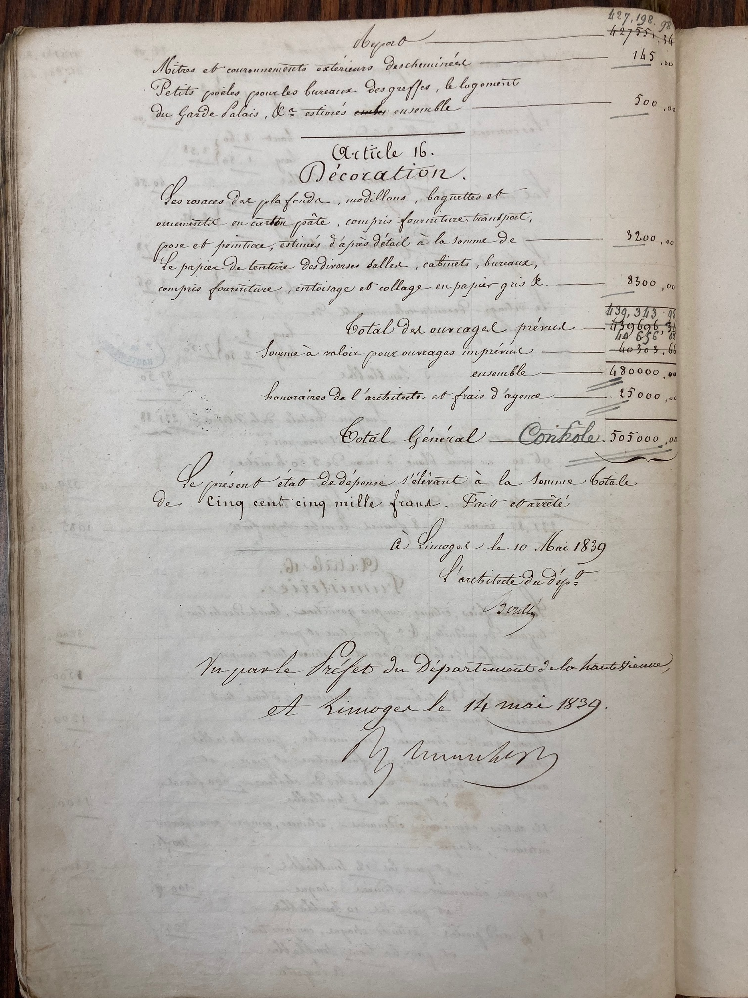
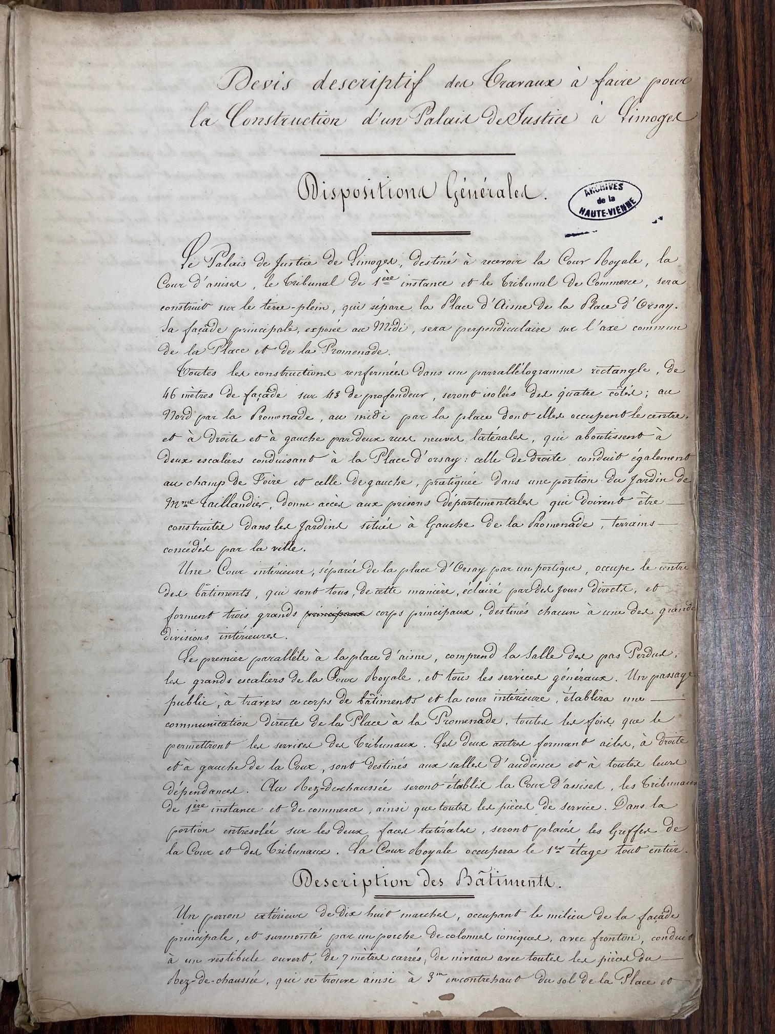
LE DEVIS DESCRIPTIF
Ce document comporte la description précise du bâtiment qui doit être construit : son emplacement, sa taille, sa composition intérieure et extérieure, ses matériaux de construction. Le tout pour une somme totale de 505 000 francs.
ADHV - 4N46 : architecte Boullée, 10 mai 1839

Slide 33
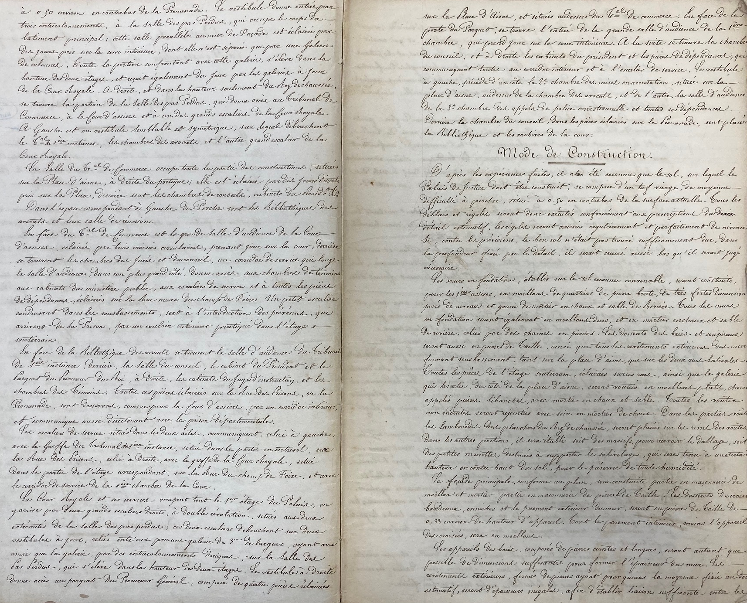

Slide 34
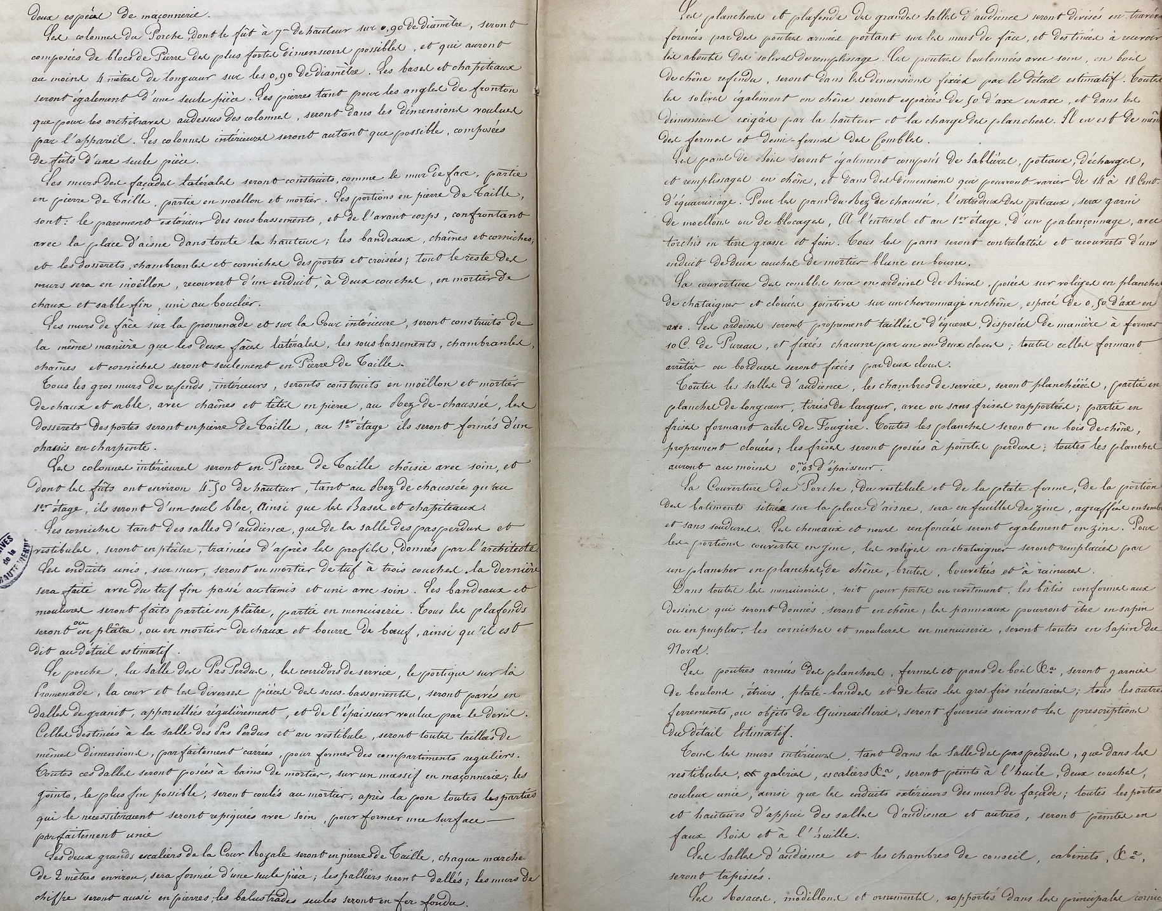

Slide 35
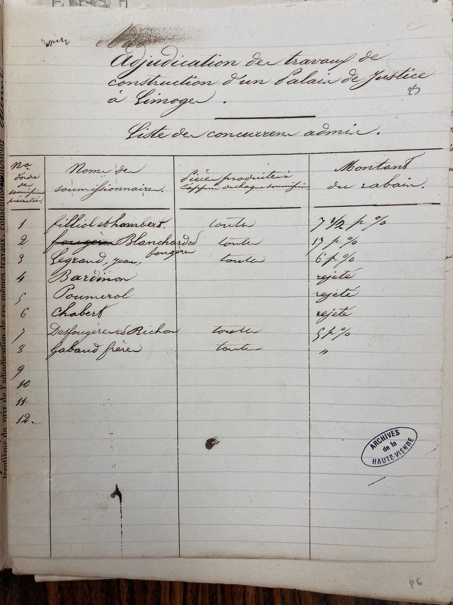
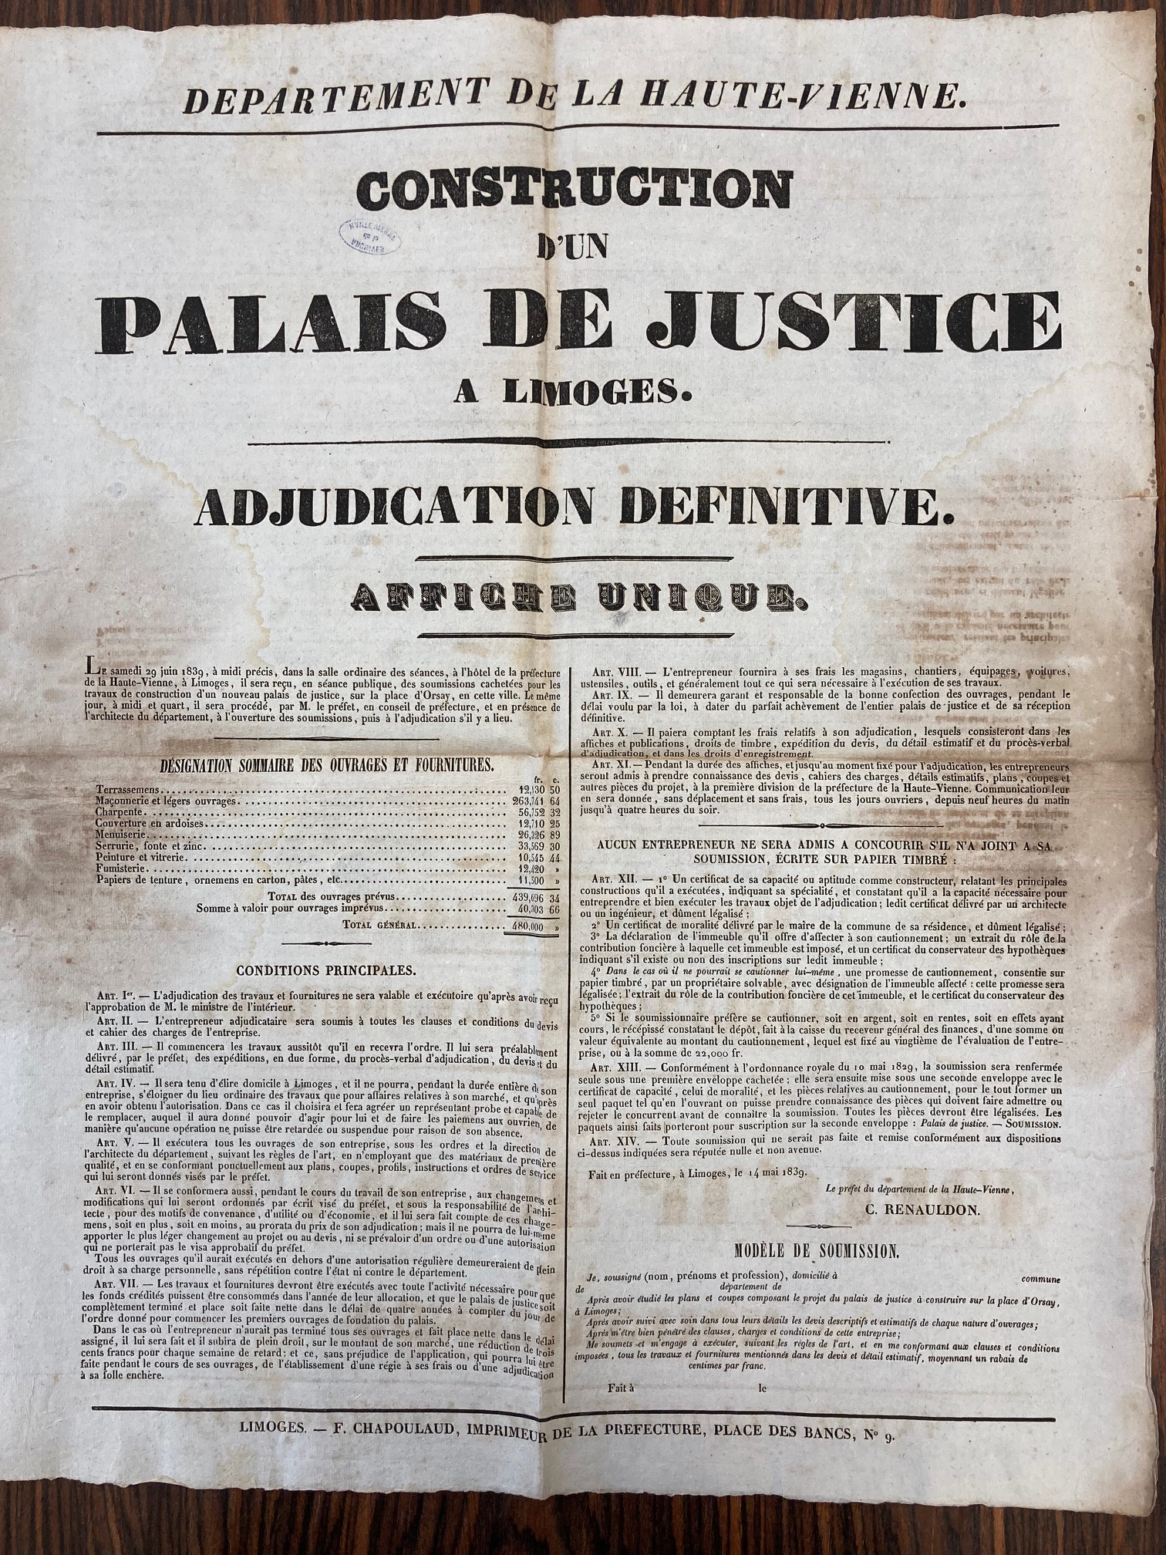
L’ADJUDICATION DES TRAVAUX
Adjudication : acte juridique par lequel on met des acquéreurs ou des entrepreneurs en libre concurrence.
ADHV : 4N46

Slide 36
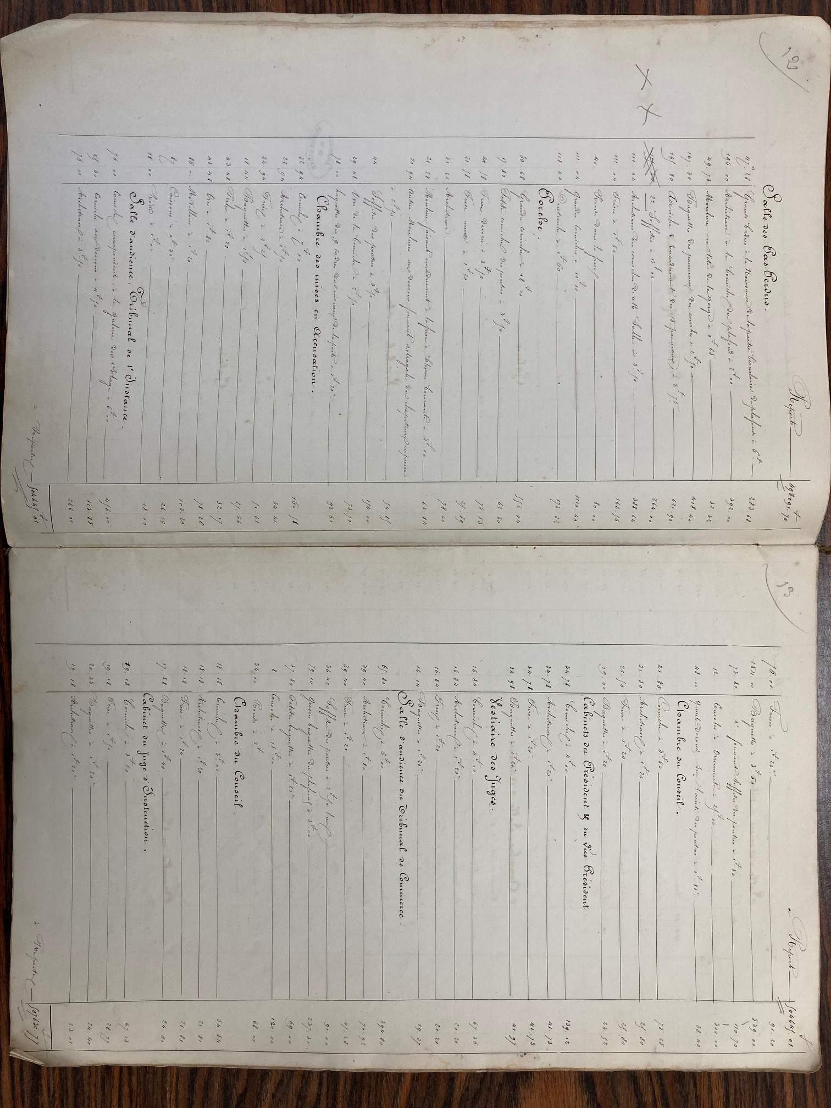
DECOMPTES DES TRAVAUX
ADHV – 4N46

Slide 37
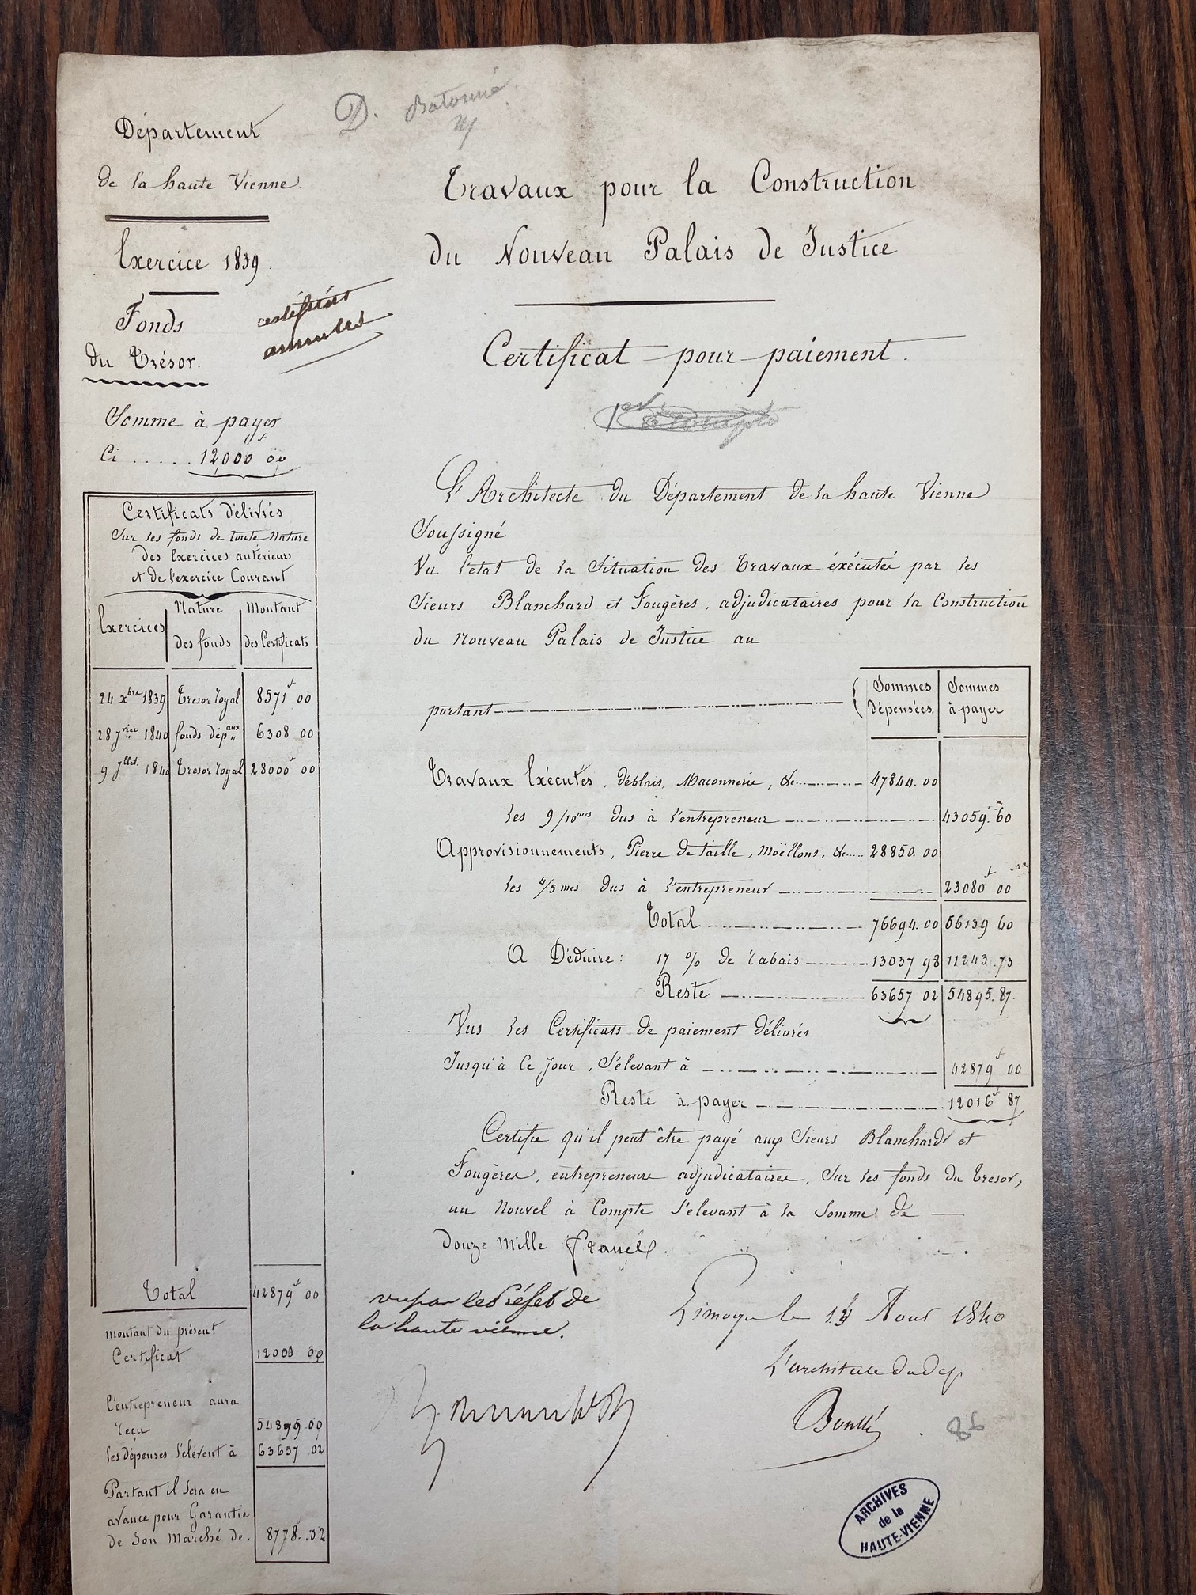
CERTIFICAT POUR PAIEMENT
L’architecte du département de la Haute-Vienne délivre un certificat de paiement de 12000 francs en 1839 aux entreprises, ici Blanchard et Fougères pour les travaux de maçonnerie.
ADHV – 4N46

Slide 38
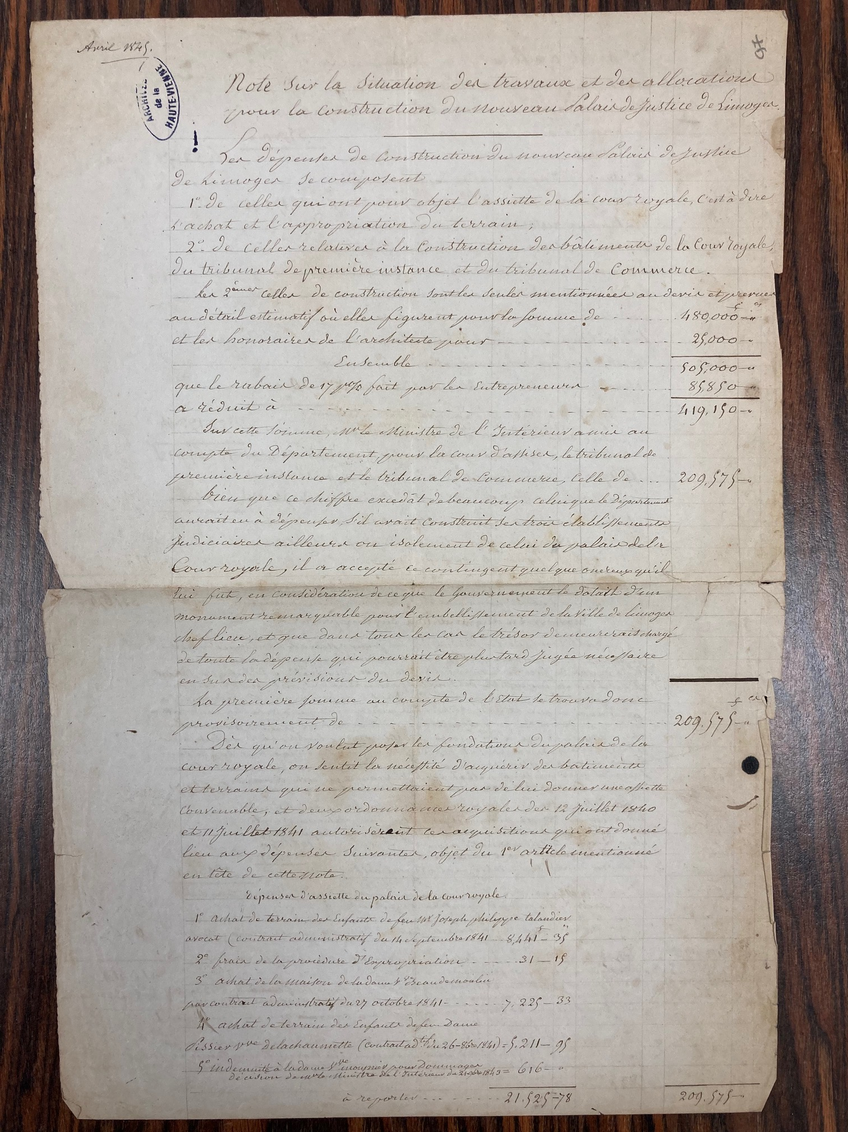
LES COUTS SUPPLEMENTAIRES
Les coûts supplémentaires sont principalement dus aux fondations mal évaluées (achat de terrains et de maisons, frais de procédure).
ADHV – 4N46 : avril 1845

Slide 39
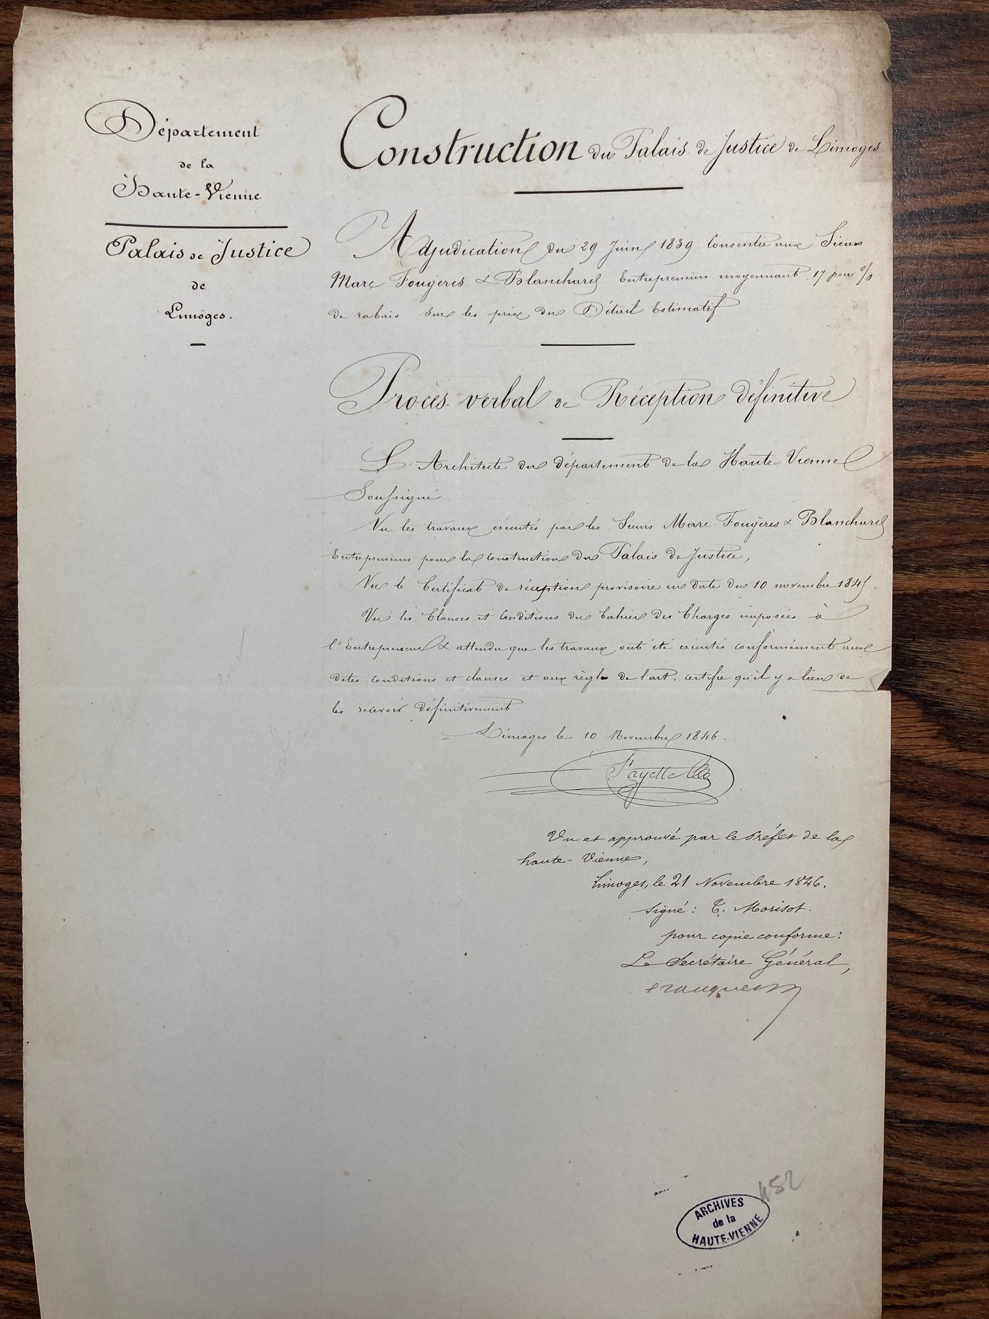
RECEPTION DES TRAVAUX
Commencé le 29 juillet 1838, le palais de justice est inauguré le 2 novembre 1846.
ADHV – 4N46 : 10 novembre 1946

Slide 40
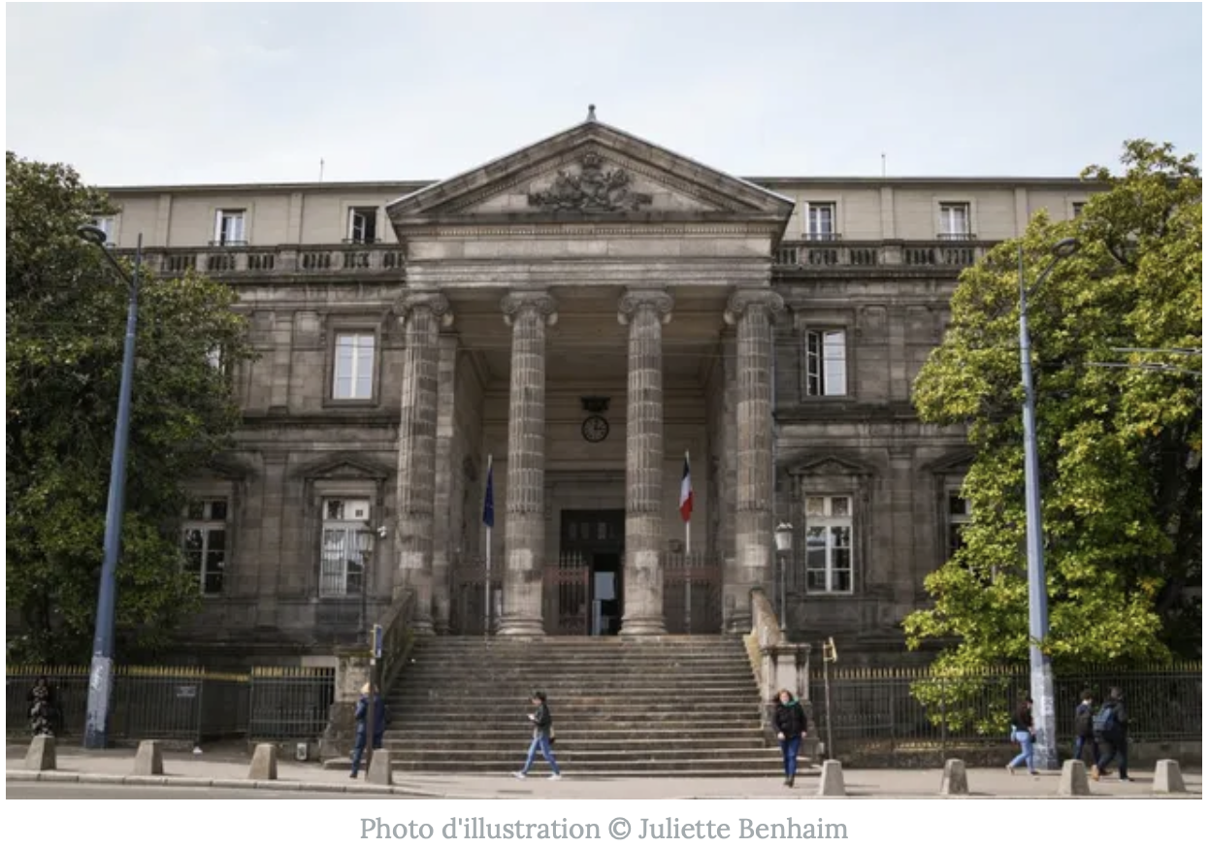
LES MODIFICATIONS
Depuis son inauguration en 1846, le Palais de Justice a subi des modifications.
Regardez bien le bâtiment aujourd’hui.

